Slide 1


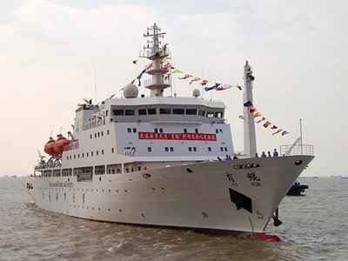


航运投资与风险管理
孟斌
航运经济与管理学院
金融工程专业
Notes:
1

Slide 2

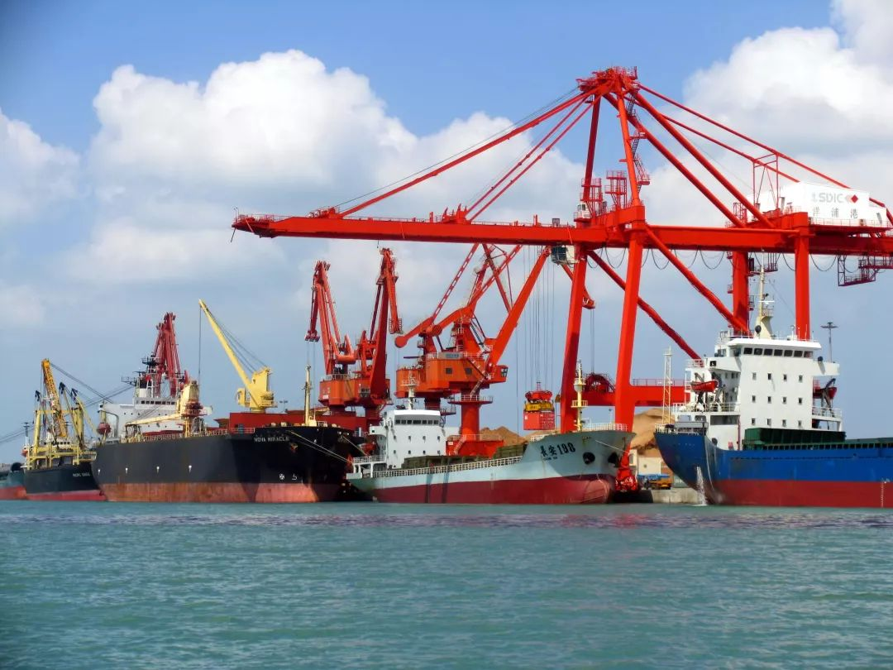

一.船舶投资概述
二.航运投资决策流程
三.基于财务指标的船舶投资方法
四.基于综合评价的船舶投资决策方法
五.基于实物期权的船舶投资决策方法
六.基于投资组合理论的船舶投资决策方法
七.船舶投资风险
八.船舶投资风险分析
目 录
CONTENTS
Notes:
2

Slide 3

一、船舶投资概述
1.1 船舶投资的定义
1.2 船舶投资的主体
1.3 船舶投资的基本特点
1.4 船舶投资的基本原则
1.5 船舶投资的影响因素
1.6 船舶投资的成本与收益
Notes:
3

Slide 4
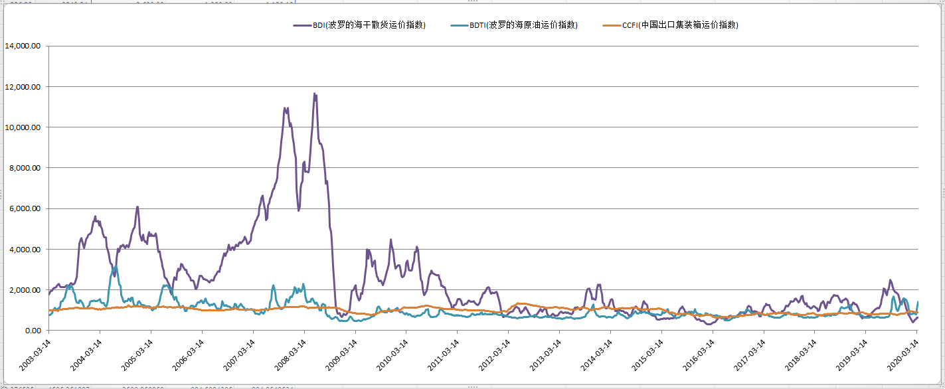
1.1 船舶投资的定义
海运业是一个资本密集且投资风险大的服务性行业，船舶的投资与融资是海运企业经营活动的最初环节和最重要的内容之一，是涉及航运企业生产经营全局、改变船队结构和运输能力的战略性活动。船舶投资与融资贯穿船舶从投资决策、融资买船到经营管理的全过程，投资与融资效益的好坏将直接影响航运企业今后的经营效益。
Notes:
4

Slide 5
1.1 船舶投资的定义
从近20年的海运实践来看，船舶盈利很不稳定。
一方面，船舶的营运收入依赖于国际航运市场的竞争程度，海运企业产品的不可存储性，使得海运业无法像其他行业那样，可以通过存货的周转来调节市场的供需矛盾，而只能通过保有一定的运力规模来适应海运需求增长的要求。
另一方面，由于国际海运需求对国际贸易的派生性，又使得世界经济与国际贸易中任何因素的变动都直接影响到航运市场的波动，一旦世界经济衰退、国际贸易量减少，国际航运市场就会出现运力供给严重过剩、船舶运价大幅下跌的局面。
Notes:
5

Slide 6
1.1 船舶投资的定义
二次世界大战以来，随着国际金融市场尤其是欧洲货币市场的迅速发展，推动国际海运业投、融资规模的急剧增长，带动了国际海运业的迅猛发展。
https://haokan.baidu.com/v?pd=wisenatural&vid=8745592806995538482
国际航运船舶投资是指国际航运企业或船东购买或建造船舶从事国际航运业务以获取收益的行为；国际航运船舶投资决策则是国际航运企业或船东对进行国际航运船舶投资的规模、方向、结构、具体的船舶及其时机做出判断和抉择并实施的过程。
Notes:
6

Slide 7
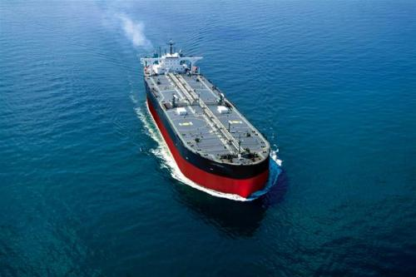

1.1 船舶投资的定义
从物质运动内容上看，船舶投资发生的过程，也就是货币、物质、劳动力、技术、管理、信息等资源的投放、消耗或运用的过程。
广义上讲，船舶投资是贯穿船舶建造(买卖)和船舶营运全过程的经济活动，船舶投资效益的好坏将直接影响航运企业今后的效益。
思考：船舶投资的驱动力是什么？
Notes:
7

Slide 8
1.2 船舶投资的主体
与其他投资活动一样，从事船舶投资，也必须有投资活动的主体，即船舶投资主体。在海运领域中，投资的主体由海运企业或船公司构成，当然也包括其他一些非航运企业，如一些货主企业，商社、公司或金融实体。在某些情况下，由于所涉及到的投资巨大，因此也会出现投资主体由几个经济实体构成的情况，从而形成联合投资主体。
Notes:
8

Slide 9
1.2 船舶投资的主体
船舶投资的主体要具备的四个要素
1、有相对独立的投资决策权
投资主体首先应是投资决策主体，它可以自主地决定是否投资，向哪个方向投资，采取何种形式、何种技术内容投资，进行多大规模的投资等一系列战略性决策，即它必须在一项投资决策中占主导地位。这种投资决策权在不违背法律和国家宏观投资政策前提下正常行使时应当受到保护。
2、拥有对投资船舶的所有权或经营权
投资主体还须是投资立接结果的权益主体。从理论上讲，这种权益应当体现为所形成资产的所有权，不过在对船舶投资情况下，多数只能是体现为经营权。
Notes:
9

Slide 10
1.2 船舶投资的主体
3、自我筹借并自主运用投资资金
投资主体同时还必须是资金筹集与运用的主体。无论其投资项目所需资金形成于何处，均应是由其自身没法筹集到的，包括进行内部积累和外部融通资金；而对资金的使用，也完全是自主决定的。
4、自我承担风险
投资主体还必须是投资责任主体。作为投资项目的法人，它对投资的结果负责，承受风险。投资成功，投资主体固然收益，而当投资失败，责任也应由投资主体负担。
Notes:
10

Slide 11
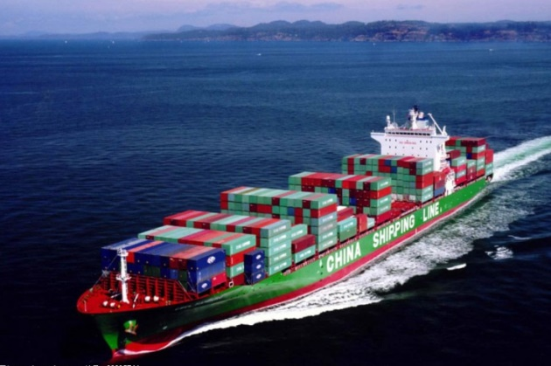

1.3 船舶投资的基本特点
(1)投资额较大
当今船舶的大型化和采用先进的技术装备使其价值昂贵，通常需要较大的资金投入。一艘船舶的订造与购置，少则需要数百万美元，多则需要数千万，甚至上亿美元资金的投入，尤其是在当今的国际航运市场中，船舶大型化已经成为一种普遍的发展趋势，而一艘现代化的大型船舶(如第四代或第五代集装箱船)的建造或购置均需要数亿元资金的投入。
Notes:
11

Slide 12
1.3 船舶投资的基本特点
(2)投资回收期长
由于船舶投资额较大，因此其投资回收期一般都较长。经营一艘船舶，从投入资金建造或购置到其投资全部收回，一般至少需要5年以上的时间，有的甚至长达十几年或更长的时间。如我国许多从事国际航运的船舶，其投资回收期都在10年以上。国外的一些大的国际航运企业的船舶的投资回收期一般也在7~8年左右。
Notes:
12

Slide 13




1.3 船舶投资的基本特点
(3)投资货币币种的多样性
船舶投资不同于一般其他行业的投资，它通常具有多种可供选择的投资币种，如美元、日元、德国马克、瑞士法郎等。如我国的一些国际航运公司，在订造或购置船舶时就有选择美元、日元、德国马克、瑞士法郎以及人民币进行投资的情况。然而在大多数情况下，选择美元投资订造或购置船舶的较为普遍。因此，为了规避在船舶建造过程中可能出现的由于外汇汇率变动而引起的外汇风险，在国际航运投资中多采用美元作为投资货币的币种。
Notes:
13

Slide 14
1.3 船舶投资的基本特点
(4)投资内容和操作上复杂
船舶投资额巨大和投资的长期性，决定了投资内容和操作上的复杂性。目前，世界上没有一家航运企业完全利用自有资金造船或购买船舶，通常是通过政府贷款、银行贷款及其他融资方式进行船舶投资。新造船方面，政府贷款比例可达100%；银行贷款及其他融资方式，视企业的信誉，融资比例可在90%以上，有时可达95%。新造船的贷款或融资期一般在10~15年。购买二手船，视船龄和船舶状况，融资比例在70%~90%。融资期限为15~18年(减去实际船龄)。
另外，由于船舶投资时，有时可选择多种融资方式的混和贷款，货币种类的选择可能是两种或两种以上，这样，将更大增加了船舶投资内容和操作的复杂性。
Notes:
14

Slide 15
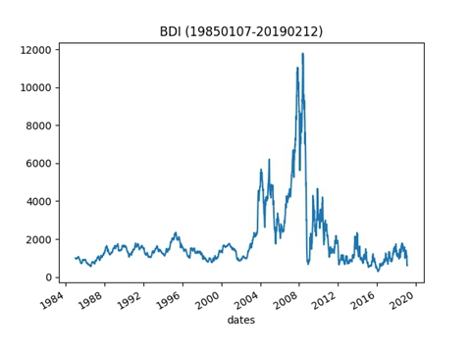
1.3 船舶投资的基本特点
(5)风险性较大
船舶投资的高风险性表现为，船舶投资不仅受买造船市场波动的短期影响，更重要的是受金融市场、航运市场变化的长期影响甚大。
近几年BDI指数波动情况
Notes:
15

Slide 16
1.3 船舶投资的基本特点
(5)风险性较大
首先，由于国际航运市场具有景气周期，在市场高峰时投资能获取较好的收益，而当航运市场出现较长时间的低谷时，则会给投资者带来较大的投资风险。
其次，由于国际航运投资的投资回收期较长，而在长达数年或十几年的投资回收期里，随时可能出现各种难以预料的风险，如国际贸易的变化，各国或各地区所发生的各种政治、军事、经济或其他方面的变化，而所有这些变化都随时会给投资带来各种风险。
第三，由于外汇汇率变化所引起的风险，由于国际航运投资可能会涉及到各种不同币种的外汇，因此无论是在船舶建造期，还是在船舶运营期，随时可能会出现由于外汇汇率的变化所引起的汇率风险。
Notes:
16

Slide 17
1.3 船舶投资的基本特点
(6)市场变化快，投资时机掌握十分困难
买造船市场作为航运基本市场的相关市场，与航运基本市场相互影响、相互作用、相互依存。
就市场变化规律而言，买造船市场的变化规律通常滞后于航运基本市场或与航运基本市场相类似，航运基本市场的运费率或租金的变动将直接影响船价的变动，增加了掌握船舶投资时机的难度。
如何掌握好船舶投资时机，取决于对航运基本市场未来状况的预测及分析结果。
Notes:
17

Slide 18
1.3 船舶投资的基本特点
案例分析：船舶投资时机的选择
航运业是一个资本密集型的行业，船舶的资金成本占了船舶总成本的三成多，而且船舶的价格越来越高，所以船舶投资对船东来说，不论是投资新船还是二手船，都是一项十分慎重的行动。资金成本的高低，取决于企业购置船舶时的船舶市场水平、企业的信用等级和其采用的融资方式，但主要的还是船舶市场的水平。
新船和二手船的船舶价格几乎同步，他们都因世界经济和航运市场兴旺、萧条，因船舶市场的供求关系的变动而波动，这既给船东们带来了投资风险，有提供了发展机遇。精明的船东在发展、优化其船队结构时，可以选择适当地时机建造新船，更可对二手船采取低价吸入，高价抛售的策略，获得可观的经济效益，因为二手船对市场反映更快。
Notes:
18

Slide 19
1.3 船舶投资的基本特点
回顾一下最近十几年的船价变动，一艘巴拿马型散货新船的价格高峰时(1990、1991年)曾经达到3300多万美元，而最低谷时(98年底至I999年中)低至1900万美元以下，最高时的价格比最低时高了70%多。
一艘1995年建造的73000载重吨的散货船
在1997年的市场价格为2300万美元
到了1998年时的市场价格只有1600万美元，一下子少了700万美元
到了1999年，该船的市场价格又回升到1750万美元
进入2003年该船的市场价值为1550万美元。
Notes:
19

Slide 20
1.3 船舶投资的基本特点
船舶的收益包括营运收益和资产处置收益两部分。投资二手船时，不同的买入和卖出时机， 可能造成收益的巨大差别。
在上述95年造的73000载重吨的散货船案例中，如果1997年贷款买入，到了1998年市场不好，现金周转不来，被迫卖船，那就损失惨重。
如果在1998年买入，经营一年，到1999年卖出，则有一年的营运收益和150万美元的资产处置收益；
如经营到2003年卖出，则该船在这个船东手里，只花了很少的资金成本，五年的营运收益，50万美元的资金成本。
Notes:
20

Slide 21
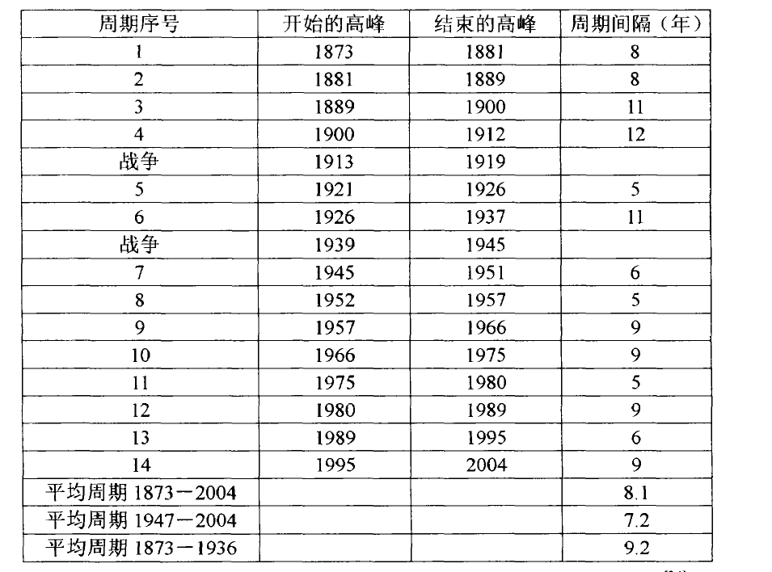
1.3 船舶投资的基本特点
由此可见，船舶投资决策中的一个重要环节是投资时机的选择，然而投资时机的选择有很多因素的制约，如航运市场、船舶供求关系和原材料价格变化等。对于航运市场的变化，我们可以以最接近完全竞争市场的干散货运价的波动循环为例，进行分析。如右表所示:
资料来源:1989年以前，取自《MARITIME ECONOMIC》第二版。参见参考数目10，1989年后为运价指数的BIF波动周期。
Notes:
21

Slide 22
1.3 船舶投资的基本特点
从上面的表中可以看出，航运市场的周期是变化的，二次世界战以后，经济、技术的发展更快了，航运市场波动的平均周期比二战以前的少了2年，导致有航运市场派生出来的国际船舶市场，也随之波动加快。
在航运界，有这样一句格言:No one makes money from new buildings(无人从造新船中获利)，是说航运界的机会把握很重要，应从二手船的买卖中获得收益。
当船舶市场低迷，即低到入不敷出运价和很低的二手船价格。最近如1999年就出现了这样的船舶买入信号，那些拥有现金的或者拥有良好融资信誉的买家，就能够出手买船。
分析历史，掌握未来，从船舶市场和航运市场的周期循环和波动中把握机会。核算船舶的价值，不论对买家还是卖家，都是决策的基础，对比船舶的市场价格和船舶的估算价值，作出决策。
Notes:
22

Slide 23
1.3 船舶投资的基本特点
(7)投资资金来源多样化
目前航运企业通过公开市场的股权融资、债券融资和银行贷款。与其他投资相比，航运业的经营回报率较低，并且经营风险高，但是由于航运市场的持续火热，运营能力和盈利能力向好，出现了航运市场上市的热潮。
以航运市场为主体发行中短期的市场债券通常用于满足公司投资中短期营运资金的需求。由于国内企业债市场发展迟缓，这一方式多见于国际债券市场。银行信贷是船舶融资的主要方式，一般占船东购船金额的60%-80%。航运本身专业性较强，信息不对称的特点突出，银行的中介作用更强。
Notes:
23

Slide 24
1.4 船舶投资的基本原则
(1)信息全面、系统、及时、可靠原则
信息是投资决策的物质基础，而信息的全面、系统、及时、可靠是科学投资决策的必要条件。各航运企业在市场经济条件下，在航运市场的激烈竞争中，由于信息不全、不可靠、传递反馈速度慢、造成重大损失的例子不乏其数，信息资料的取得可以通过不同的渠道，如航运企业内部的计划统计、财会、航运、船技、企划、信息、等部门、航运企业外部的主管部门、代理、商贸、信息中心、统计局、咨询机构等。
Notes:
24

Slide 25
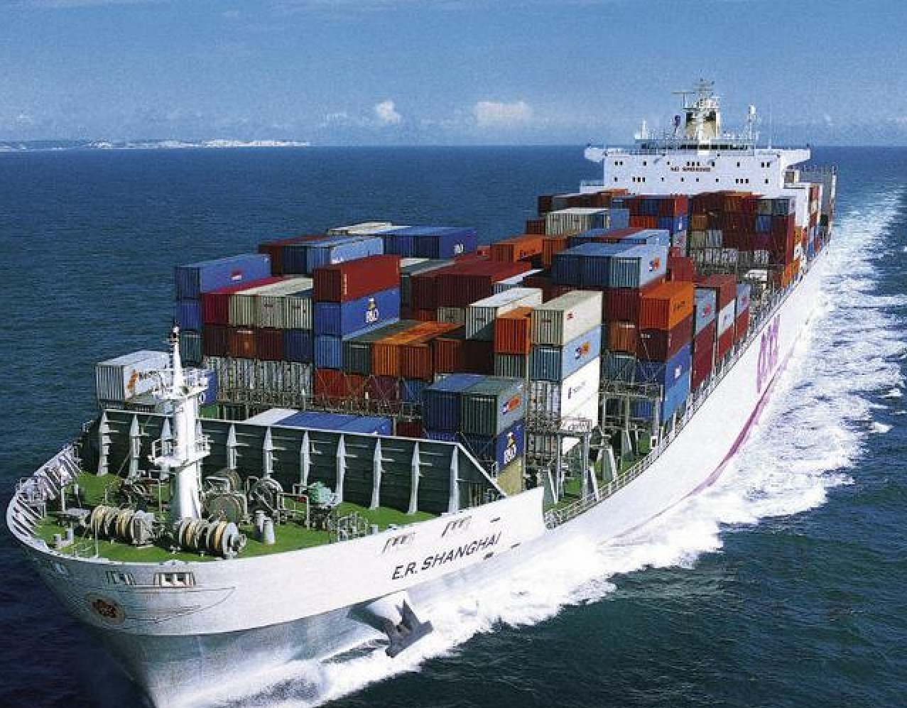
1.4 船舶投资的基本原则
(2)可行性原则
航运企业的决策者在投资决策中，既要考虑决策的必要性又要考虑可行性，只有必要性与可行性相结合，这才能避免决策的失误。
Notes:
25

Slide 26

1.4 船舶投资的基本原则
(3)系统性原则
系统性原则就是把投资决策对象视为一个系统以这个系统的整体目标为核心去研究各组成部分或要素在航运企业这个特定系统里，主要目标是提供出符合货主们需要的合格运输服务。各部门各层次都应围绕着这个中心进行生产运营，企业经营投资及配套服务必须从人财、物产、供销等各方面通过全面系统分析进行方案比较。
Notes:
26

Slide 27
1.4 船舶投资的基本原则
(4)效益原则
任何投资决策都要考虑获得较高的经济效益和社会效益。
在市场经济条件下经济效益是航运企业一切经济活动的中心，是对于所有经济问题的解决，必须把根本出发点放在提高航运企业的经济效益上来，制定的决策方案应以尽可能少的资源投入获取较多的经济效益产出。
由于在许多情形下，航运企业决策执行的结果势必会对社会产生某些影响，因此航运企业的决策还应考虑其社会效益。
Notes:
27

Slide 28
1.4 船舶投资的基本原则
(5)时效原则
时效是指投资决策的时机和效果。时机具有很大的集中价值，处于牵一发而动全身的关键位置，是决策成败的关键。决策要不失时机果断决定，从决策到实施发挥功能的速度要快，决策发挥效用的寿命要长，长远效果要好。当今的航运市场日趋复杂多变，错过时机往往会造成决策的失误。
(6)优化原则
对决策方案进行优化是决策的核心，是决策的关键步骤。所谓优化就是从多种方案中选择满意方案的工作过程。
Notes:
28

Slide 29

1.4 船舶投资的基本原则
(7)反馈原则
航运决策活动已经对客观环境产生影响，这种影响信息应及时地反馈给企业的决策层或决策者，以研究其实施中的困难及决策方案或目标的正确性，以便及时纠正克服其不足和困难，使决策科学化。
Notes:
29

Slide 30
1.5 船舶投资的影响因素
船舶投资的性质决定了船舶投资决策是涉及航运企业经济活动全局性、长远性、方向性问题的重大战略决策。决策的正确与否，直接决定企业经济活动系统的发展方向和成败。船舶投资决策正反两方面的实例也有力地证明了这一点。
在一般性的认识中，国际航运市场、船舶市场显然是影响船舶投资的最主要的环境因素，因此我们在进行船舶投资时重点就是对投资项目经营期的航运市场供需情况进行预测，对未来船舶价格走势进行分析预测。构成国际船舶投资环境的因素可以从不同角度的分类来进行分析。
Notes:
30

Slide 31
1.5 船舶投资的影响因素
国际航运投资决策的环境因素
直接环境因素 | 第一层次间接环境因素 | 第二层次间接环境因素
航运市场 | 航运量 | 国际贸易量
 |  | 其他运输工具
 |  | 运输成本
 |  | 政治事件
 | 平均运距 | 一般运距
 |  | 政治事件
 | 世界船队 | 新船供给
 |  | 旧船报废
 |  | 船龄结构
 |  | 海运规则
 | 船舶效率 | 船舶利用率
 |  | 燃油价格
 |  | 海运规则
金融市场 | 资金供给 | 资金供给
 | 银行贷款政策 | 银行贷款政策
 | 利率 | 利率
 | 汇率 | 汇率
公共政策 | 投资政策 | 税收优惠
 |  | 低息贷款
 |  | 投资补贴
 | 船旗登记 | 船旗登记
外部因素
Notes:
31

Slide 32
1.5 船舶投资的影响因素
企业管理 | 发展战略 | 竞争
 |  | 分散风险
 |  | 盈利性
 | 船队优化 | 类型结构
 |  | 船龄结构
 |  | 吨位结构
 |  | 航线结构
 |  | 现代化
 | 财务优化 | 资本结构
 |  | 资产结构
 |  | 资本成本
 |  | 每股盈余
 | 规模经济 | 成本降低
 |  | 竞争
 |  | 服务质量
 | 技术条件 | 管理
 |  | 人员
 |  | 信息
内部因素
Notes:
32

Slide 33
1.6 船舶投资的成本与收益
船舶投资的成本
(1)资本成本
资本成本包括利率和资本偿还成本，这些成本大小依赖于购买船舶时的融资结构和利率水平。船主可以使用不同购买方式为购买新船融资，如银行贷款(资产抵押贷款)、发行债券、发行股票和私募等方式。
船主及船运公司融资的可得性依赖于其运营能力、融资能力、声誉以及船舶数量的大小等因素。如声誉较好并且船舶数量较大的船主抵押融资能力高于信誉较差的船主。
Notes:
33

Slide 34
1.6 船舶投资的成本与收益
(2)运营成本
无论船舶是闲置的还是运营的，船主都有责任承担航运企业的运营成本或者说每天正常运作时产生的固定成本。然而光船租船合同是一个例外，在该合同下承租人可以在运营过程中自由调度和安排船舶，因而承租人有责任承担船舶运营成本。
这些运营成本包括：船员工资，船员伙食的供应和储存以及依赖于船龄、规模、类型的船舶维修费用和保险费，还包括管理费用和与公司船舶配备人员以及维修战略相关的一些成本。
Notes:
34

Slide 35
1.6 船舶投资的成本与收益
(3)航次成本
航次成本产生于船舶用于特定航行时，主要包括燃料成本、港口成本、领航费以及运河费，这些成本依赖于船舶承接的特定航程、船舶类型及大小等因素。
与短期航程和旧船相比，长期航程燃料费更高。港口费和运河决定于船舶的大小和类型，如苏伊士运河和巴拿马运河的同航费用分别由苏伊士和巴拿马船舶的净吨位决定。
Notes:
35

Slide 36
1.6 船舶投资的成本与收益
(4)货物装卸成本
货物装卸成本包括装卸、过驳和卸载费用，这些费用与船舶的种类、规模以及船龄有关，并且除了合约规定的特别条款之外，航次租船合同和包运租船合同的这部分费用由船主支付。
船舶成本构成众多，其中人工成本占到全船成本的30%左右；钢材等原材料占全船成本的25%；设计管理成本占全船的5%；船舶配套占全船成本40%左右。总而言之，船舶配套和原材料占整船成本相当大的比重，对于船舶总装制造企业来说，成本中约65%左右是来自外购的。
Notes:
36

Slide 37
1.6 船舶投资的成本与收益
船舶投资的收益
在收益方面，船舶的投资者要通过船舶的经营来取得收入，那么影响船舶收入的因素包括载货能力、生产效率和市场运价，其中最重要的影响因素是市场运价。
Notes:
37

Slide 38
二、航运投资决策流程
2.1 确定决策目标
2.2 相关资料的收集与整理
2.3 确定可行的备选方案
2.4 选择评价方案的准则
2.5 建立目标、方案、数据和成果间的统一
2.6 评价选择最优方案
2.7 控制实施方案
Notes:
38

Slide 39
航运投资决策流程
船舶投资决策从产生意向到付诸实施，要经历一个过程。如果把决策当作由决策主体、决策方法、决策手段以及决策对象构成的系统，那么，该系统的运行表现为逻辑分析和综合判断的过程，其中包括一系列的具体阶段或步骤，构成了决策程序。科学的决策程序是决策科学性的一个重要保证。船舶投资决策程序主要包括以下内容:
1．确定决策目标；
2．有关资料、信息及数据的收集与整理；
3．确定可行的备选方案；
4．选择判断方案的准则；
5．建立目标、方案、数据和成果间的相互关系；
6．评价选择最优方案；
7．控制实施方案。
Notes:
39

Slide 40
2.1 确定决策目标
确定目标是进行决策的前提，也是整个决策过程的出发点。经营决策系统的重要特征之一，就是具有明确的运行目标。否则，决策就会失去方向和依据，其他阶段的工作也无法进行。
决策目标是在一定的条件下，决策者希望达到的标准，也是衡量决策执行结果的基本尺度。明确合理的决策目标，有助于决策的制定和执行。
1．税后利润最大；
2．成本最小；
3．收益率最大；
4．运费收入最大；
5．资金周转最快；
6．各种风险最小；
7．服务质量最好；
8．市场占有率最高。
Notes:
40

Slide 41
2.2 相关资料的收集与整理
决策过程从某种角度看，可以认为是发现问题和解决问题的过程。为发现问题和解决问题，必须开展调查研究，全面收集信息，了解企业内部和外部的动态。船舶投资决策是航运企业整体发展战略的重要组成部分，从航运市场学的角度分析，决策目标的确定，首先要了解世界经济、航运市场以及买、造船等相关市场状况，分析研究世界经济对航运市场的影响和航运市场本身的发展趋势；分析公司船队结构状况，从而对企业目前存在的问题和今后的发展方向作出正确的分析判断。
Notes:
41

Slide 42
2.3 确定可行的备选方案
拟订备选方案就是针对已确定的决策目标，制定多套可能的方案，以供选择。拟订备选方案的目的是为达到决策目标寻求最佳途径。由于实现目标的途径在多数情况下不是单一的，因此拟订的方案也不应是只有一个。
拟订尽可能详尽的备选方案，是抉择最优方案的基础，也是决策程序中必不可少的一个环节。决策质量的好坏，在很大程度上受到备选方案的制约。
Notes:
42

Slide 43
2.4 选择评价方案的准则
船舶投资项目评价指标
就一般投资项目来说，可以有多种指标用于其经济效果的评价指标。讨论那些可以适用于船舶投资项目的经济评价指标，这些评价指标在对投资项目进行经济合理性的分析时，要对项目的微观与宏观投资经济效益进行动态和静态的分析，其指标将作为项目进行科学决策时的重要依据。
静态评价指标主要有：投资利润率、投资回收期、投资利税率、资本金利润率。
动态投资指标主要有：净年值、净现值、内部收益率、动态投资回收期。
决策目标的确定，除考虑其先进性，更重要的是其合理性和可行性，三个方面要相互协调一致，即技术上的先进性、经济上的合理性和客观条件的可能性相结合。
Notes:
43

Slide 44
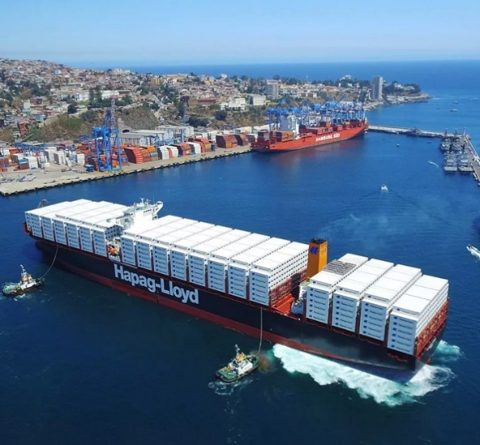
2.5 建立目标、方案、数据和成果间的统一
决策目标的确定，除考虑其先进性，更重要的是其合理性和可行性，三个方面要相互协调一致，即技术上的先进性、经济上的合理性和客观条件的可能性相结合。
Notes:
44

Slide 45
2.6 评价选择最优方案
在拟定备选方案的基础上，对各种方案进行总体评价和全面比较，以便从中选择出最有利于实现决策目标的优化方案。评价选择方案是决策的关键，决策的成败不仅仅取决于备选方案的优劣，更主要是取决于最终所选择的实施方案是否最优。
对备选方案进行评价选择，包括两个相互联系的过程，即评价阶段与选择阶段。评价阶段是对所有的备选方案进行充分的分析论证，并作出全面的评价。在进行综合全面的评价时，应注意尽可能的使用定量分析方法，采用统一的客观的量化标准进行衡量，提高评价过程的科学性，防止主观臆想。选择阶段是对评价比较的结果进行总体权衡和最终抉择，选定最优方案。
Notes:
45

Slide 46
2.7 控制实施方案
把投资决策看作一个严密、动态的过程，则最优方案的确定，并不意味着决策过程的终结，完整的决策系统运行过程还应包括决策方案的实施和修改完善，以确保决策取得较好的效果。因此，在决策方案实施过程中，往往还需要随着实践中变化的情况进行不断地修改与充实；已作出的决策是否科学，也必须从实践结果中得到检验。事实上，任何系统性、多内容的决策，都难以做到完善无缺；而船舶投资的复杂性，更决定偏差存在的普遍性。这就需要重视决策执行的效应，不断地、及时地组织信息反馈，以发现原来决策存在的错误，弥补其缺陷，随着实践的要求对原定目标及其趋近手段加以调整，从而使决策内容臻于完善。
Notes:
46

Slide 47

案例分析
马士基航运简介
马士基集团成立于1904年，隶属于A.P.穆勒集团，总部位于丹麦哥本哈根，是全球最大的集装箱运输公司，在全球135个国家设有办事机构，拥有约89000名员工，马士基集团旗下的马士基航运(MAERSK)是全球最大的集装箱承运输公司，服务网络遍及全球。主要业务有：出口物流、仓储、分拨、空运、海运代理、报关代理和拖车服务，能够根据客户的具体要求，量身定制各种服务。2019年马士基集团位列《财富》世界500强第294名。
Notes:
47

Slide 48
案例分析
马士基航运集装箱船舶投资决策过程
受全球金融危机影响，自2008年以来，航运业一直处于低迷状态。2014年，受供应过剩以及全球经济疲弱影响，商品价格“跌跌不休”，石油带头跳水，跌破60美元/桶，煤炭、铁矿石齐齐刷新6年新低。在这样的跌势下，航运市场一方面受制于需求不旺、大型船舶不断交付，运价持续跌宕起伏；另一方面，受惠于中国的储油计划，下半年油运市场出现转机，同时油价的下降，使得航运企业成本大幅下降国际船舶市场经历2013年成交量高位反弹和新造船价格企稳回升之后，2014年行情再度出现下滑。
Notes:
48

Slide 49
案例分析
马士基航运集装箱船舶投资决策过程
对于2014年船舶市场总体情况：
1)从新船订单成交走势看，国际船舶市场高开低走，下滑态势十分明显。
2)从新造船完工量来看，受前些年新船订单量大幅萎缩和航运市场持续低迷影响，2014年全球新船完工量进一步萎缩。
3)从全球手持船舶订单量来看，受新船成交量和造船完工量的共同影响，2014年全球手持船舶订单量时隔一年再度出现回落。
4)从新船价格变动情况来看，2013年下半年新造船价格开始出现明显小幅回升，但随着全球新船订单量的明显萎缩和船用钢板价格大幅下挫，2014年下半年开始新船价格再度出现回调迹象，多数船型价格均有出现不同程度下跌。
Notes:
49

Slide 50
案例分析
马士基航运集装箱船舶投资决策过程
马士基结合自身发展规划，决定加大新造船订单。
2014年9月宣布了新的投资计划。
2015年3月订造了7艘每艘运力为3600标箱的支线集装箱船。
2015年6月订造了11艘每艘运力为19630标箱的第二代3E级集装箱船。
2015年7月与韩国现代重工集团(Hyundai Heavy Industries)签订新船订造合同，订造9艘集装箱船舶，每艘运力为14000标箱(二十英尺集装箱)，并保留另外最多8艘集装箱船舶的选择权。
Notes:
50

Slide 51
案例分析
马士基航运集装箱船舶投资决策过程
这是马士基航运首次订造可以灵活部署和运营的集装箱船舶。本次所订造新船的船体并非根据特定的航行速度和吃水深度所设计，这进一步优化了公司的船队构成，公司得以在不影响燃油消耗的前提下，按照不同的需求将这些船舶投放在东西向航线或南北向航线上。
Notes:
51

Slide 52
3 船舶投资决策的评价方法
目前，船舶投资决策的评价方法主要有四种
一是基于现金流折现的传统方法，基于现金流的传统投资决策方法主要是通过计算投资净现值、内部收益率、投资回收期等相关的经济指标对船舶的投资方式进行选择，其隐含条件是国际航运船舶投资项目的未来收益的现金流是可以预测的；
二是基于综合评价的投资决策方法——要不要投资
三是基于实物期权的投资决策方法——什么时候投资
四是基于投资组合理论的投资决策方法——投什么/投多少
这四种方法基本形成了一个科学、系统的国际航运船舶投资决策方法体系。
Notes:
52

Slide 53
三、基于财务指标的船舶投资方法
3.1 净现值
3.2 内部收益率
3.3 必要运费率
3.4 会计回报率
3.5 投资回报期
Notes:
53

Slide 54
3.1 净现值
NPV：Net Present Value(净现值) 的缩写 。净现值是指投资方案所产生的现金净流量以资金成本为贴现率折现之后与原始投资额现值的差额。净现值是反映船舶投资项目在计算期内获利能力的动态评价指标，是投资项目经济效果评价的最重要指标之一。
NPV的计算公式为:
CI——现金流入
CO——现金流出
(CI-CO)——第t年净现金流量
i——基准折现率首期投入计算时t=0，投入后的第一年现金流量，t=1
Notes:
54

Slide 55
3.1 净现值
净现值法是按净现值大小来评价投资项目可行性的一种方法。
决策标准：
(1)净现值≥0投资项目经济上可行；
(2)净现值＜0投资项目经济上不可行；
(3)净现值均＞0净现值最大的方案为最优方案。
例1：
假设第一年投资10000，而未来三年中各年的收入分别为3000，4200 和6800。假定每年的贴现率是10%，则投资的净现值是多少？
Notes:
55

Slide 56
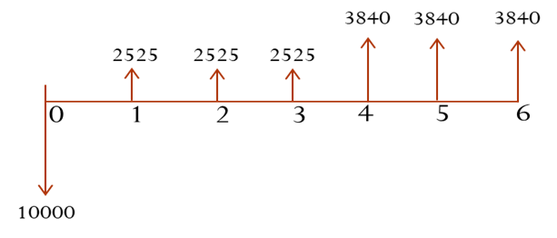
3.1 净现值
例2：
某企业为购买一台设备需要投资10000元，其寿命为6年，第六年末残值为1000。该企业购买此设备后，前三年每年可增加净收益2525元，后三年每年可增加净收益3840元，若该企业选定贴现率为15%，问这项投资是否值得？
解：画出现金流量图如右图：
根据净现值公式计算得：
因为1962.3>0，所以项目可行。
Notes:
56

Slide 57
3.1 净现值
例3：
某公司欲购置的两艘船费用与收益如下: i=8%
船舶 | 船价费用(万元) | 平均年净收益 | 使用寿命(年) | 期末残值(万元)
A | 2000 | 450 | 6 | 100
B | 3000 | 600 | 6 | 700
解：
(万元)
(万元)
因为NPVA<NPVB所以，选B船。
Notes:
净现值案例分析见讲义
57

Slide 58
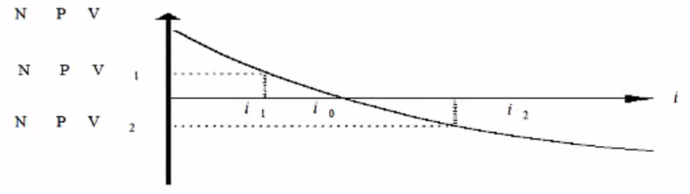
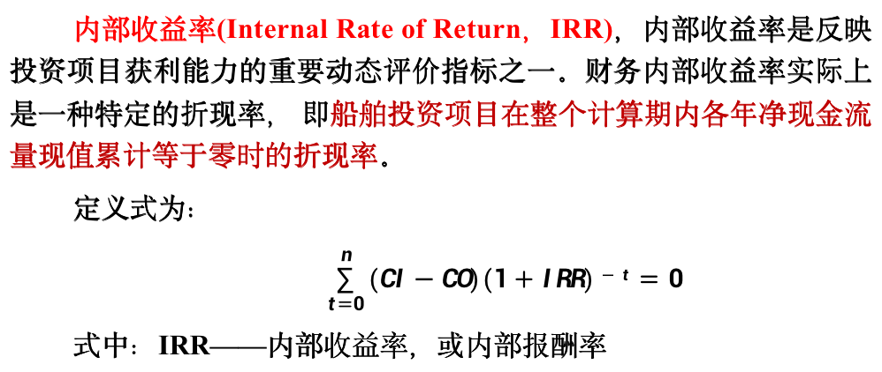
3.2 内部收益率
内部收益率(Internal Rate of Return，IRR)，内部收益率是反映投资项目获利能力的重要动态评价指标之一。财务内部收益率实际上是一种特定的折现率， 即船舶投资项目在整个计算期内各年净现金流量现值累计等于零时的折现率。
定义式为：
$$\sum_{t=0}^{n}{(CI−CO)(1+IRR)−t=0}$$
式中：IRR——内部收益率，或内部报酬率
Notes:
58

Slide 59
3.2 内部收益率
内部收益率是一个宏观概念指标，最通俗的理解为项目投资收益能承受的货币贬值或通货膨胀的能力。
货币最大贬值10%
内部收益率10%
通货膨胀10%
同时内部收益率也表示项目操作过程中抗风险能力，比如内部收益率10%，表示该项目操作过程中每年能承受最大风险为10%。另外如果项目操作中需要贷款，则内部收益率可表示最大能承受的利率，若在项目经济测算中已包含贷款利息，则表示未来项目操作过程中贷款利息的最大上浮值。
Notes:
59

Slide 60

3.2 内部收益率
内部收益率的判别标准
计算出某一船舶投资方案的内部收益率IRR后，不能直接判断项目优劣，要与基准收益率i₀比较。
当IRR≥i₀时，则表明船舶投资项目的收益率以达到或超过设定折现率水平，认为方案可取；
反之，则认为不可取。

Slide 61
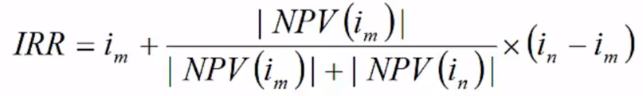
3.2 内部收益率
内部收益率的计算试算内插法：
先给出折现率i，计算相应的NPV，若NVP(i₁)>0，说明欲求的IRR>i₁,若NPV(i₁)<0，说明IRR<i₁，据此将折现率修正为i₂，求NPV(i₂)的值。
如此反复试算，逐步逼近，最终可得到比较接近的两个折现率i_{m}与i_{n}，且i_{m} <i_{n}，使得NPV(i_{m})>0，NPV(i_{n})<0，然后用线性插值法确定IRR的近似值。计算公式为：
IRR=小的利率+(大的利率-小的利率)×(正的净现值的绝对值/两个试算净现值的和)

Slide 62
3.2 内部收益率
试算内插法这种计算方法的计算误差与i_{m}和i_{n}之间的距离的大小有关，且其距离相差越大，误差也越大。为控制误差，运用试算内插法时i_{m}和i_{n}之间的距离一般不超过2%-5%。

Slide 63

3.2 内部收益率
内部收益率的经济含义
在航运投资项目的整个寿命周期内，如果按利率i=IRR计算各年的净现金流量时，会始终存在着未能收回的投资，只有到了寿命期期末时投资才能被全部收回，此时的净现金流量刚好等于零。
也就是说，在项目寿命期内，项目始终处于“偿付”未被收回的投资的状况。项目的“偿付”能力完全取决于项目内部，故有“内部收益率”之称谓。
Notes:
经济含义的另一种表达，即它是航运投资项目寿命期内没有回收的投资的盈利率。它不是初始投资在整个寿命周期的盈利率，因而它不仅受项目初始投资规模的影响，而且受项目寿命周期内各年净收益大小的影响。

Slide 64
3.2 内部收益率
说得通俗点，内部收益率越高，说明你投入的成本相对地少，但获得的收益却相对地多。
内部收益率法能够把项目寿命期内的收益与其投资总额联系起来，指出这个项目的收益率，便于将它同行业基准投资收益率对比，确定这个项目是否值得建设。使用借款进行建设，在借款条件(主要是利率)还不很明确时，内部收益率法可以避开借款条件，先求得内部收益率，作为可以接受借款利率的高限。
但内部收益率表现的是比率，不是绝对值，一个内部收益率较低的方案，可能由于其规模较大而有较大的净现值，因而更值得建设。所以在各个方案选择时，必须将内部收益率与净现值结合起来考虑。
Notes:
64

Slide 65
3.2 内部收益率
①内部收益率法比较直观，概念清晰、明确，并可直接反映项目投资的盈利能力和投资使用效率的水平。
②内部收益率是内生决定的，即由船舶投资项目的现金流量系统特征决定的，不是事先外生给定的。
优点
①内部收益率指标计算繁琐，对于非常规项目有多解和无解的问题，分析、检验和判别比较复杂；
②内部收益率指标虽然能明确表示出船舶投资项目的盈利能力，但实际上当项目的内部收益率过高或过低时，会实际意义。
③内部收益率法适用独立方案的经济评价和可行性判断，但多方案分析时，一般不能直接用于比较和选择。
缺点

Slide 66
3.2 内部收益率
例4：
某项目期初投资200万，以后的10年每年都有30万的现金流，求该项目的内部收益率(IRR)。(注:利率插值区间宽度小于1%即可)
解：
注意:很多解答给出的结果为IRR=11.923%，将其代入上式后结果为-29.96。将IRR=8.14%代入上式后结果为0.0375。另外，用Excel函数IRR求得结果为8.14%。
Notes:
66

Slide 67
3.2 内部收益率
例5：
已知如下现金流量，计算该投资内部收益率。
解：
年 | 0 | 1 | 2 | 3 | 4 | 5
现金流量 | -100 | 20 | 30 | 20 | 40 | 40
试算法得：
Notes:
67

Slide 68

3.3 必要运费率
运费率，是指每运费吨或每件货物的运输价格。
海上运输有多种形式的运费率，如传统的班轮运输在船公司发布的运价表中公布的运费率，在同一航线上通常将货物分成若干运费等级，分别规定其基本费率；
现代集装箱班轮运输则普遍采用均一费率，即不论箱内货种一律以TEU为运费计算单位;
承租船的运费率则由租船人与承运人在每一航次租船合同中洽定。
Notes:
68

Slide 69
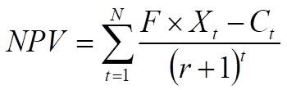
3.3 必要运费率
必要运费率RFR (Required Freight Rate， RFR)：由NPV公式变形得到，而且是根据特定船舶(资产)计算，这个标准决定了一个项目在其设计初期的经济可行性，表明了NPV=0所需的最低运费率，因此指出了投资者的无差异点。如果预期的运费率高于RFR，则认为这个项目是有利可图的。
Xt：t年的预期收费载重量
Ct：t年的预期总成本(包括所有成本)
r：贴现系数
F：是运费，当F=F*，则NPV=0，所以F*是最低的所需运费率
Notes:
69

Slide 70

3.3 必要运费率
必要运费率的特点：
投资的规模被“忽略”。在现实中这个标准对本身提供了较低的单位运输成本的大型且相对航速较慢的船舶更加有利。因为航运市场会波动，而它是一个静态标准。但是，一个相反的观点是它能提供一个基准水平。
Notes:
70

Slide 71
3.3 必要运费率
例6：
考虑一个小型散装船项目的如下条件:(1)购买价格: 450万美元(在第0年)。(2)项目的预期寿命(运营时间跨度): 10年。(3)资产的剩余价值: 30万美元(第10年)。(4)每年的经营成本: 80万美元。(5)每年的收费载重量: 120000吨。(6) 10 年间的线性折旧。(7)资金成本: 10%。
解：
通过数值求解，最终结果是F=11.03美元/吨。这意味着高于下限F=11.03美元/吨的任何运费率都会得出正数结果。
Notes:
71

Slide 72
3.4 会计回报率
会计回报率(Accounting Rate of Return，ARR)，也称平均回报率，是用于资本预算的财务比率，用来评估一项投资的可接受性；等于某项目的当期税后收益除以平均资产投资。这个比例没有考虑到货币时间价值的概念。
在做出接受或拒绝的决策时，要确立最小可接受收益率。如果会计收益率比这一可接受收益率大，项目可接受，否则，项目被拒绝。
在相互排斥项目中进行选择时，会计收益率法首先要确定出会计收益率较高的项目，然后决定该收益率是否高于最小可接受收益率。因此，只有确定出排在前面的项目之后，决策者才能做出接受或拒绝的决定。
Notes:
72

Slide 73
3.4 会计回报率
会计收益率是根据估计的项目整个寿命期内年平均会计利润与估计的资本占用之比计算出来的。
实际应用中有两种资本占用定义:
①简单地把投资初始资本支出当作资本占用；
②用项目寿命期内的平均资本占用进行计算。
一般还需要先计算项目寿命期内的平均资本占用，计算公式如下:
平均资本占用 = (初始资本投资+投资残值回收) / 2
会计收益率 = 年平均会计利润(折旧后) / 平均资本占用
Notes:
73

Slide 74
3.5 投资回收期PBP
投资回收期(Payback Period)是指一个项目的年净现金流入累计和达到初始净现金支出时所花费的时间。投资回收期在一定程度上显示了资本的周转速度。
投资回收期的优点在于计算简单，易于理解，且在一定程度上考虑了投资的风险状况(投资回收期越长，投资风险越高，反之，投资风险越低)。
但是投资回收期也存在一些不足：
一是它没有考虑资金的时间价值，将各期的现金流赋予了同样的权重；
二是只考虑了投资回收期之前的现金流量对投资收益的贡献，没有考虑回收期之后的现金流量；
三是投资回收期的标准期确定主观性较大。
Notes:
74

Slide 75
3.5 投资回收期PBP
由于这些局限，投资回收期作为方案选择和项目排队的评价准则是不可靠的，它只能作为辅助评价指标，在做项目评估时往往需要运用一些更为专业的资金预算法结合应用。
(1)若各年的现金净流量相等
投资回收期(年)=投资总额÷年现金净流量
现金净流量=项目每年获得的净收益额+收回的固定资产折旧
(2)若各年的现金净流量不相等
投资回收期的计算，应考虑各年年末的累计现金净流量与各年末尚未回收的投资额
Notes:
75

Slide 76

3.5 投资回收期PBP
例7：
某企业投资40万购入一台设备，预计投入使用后每年可获得净利润1万元，固定资产年折旧率为10%，若不考虑设备残值，该设备的投资回收期是多少年？
每年提取折旧：40×10%=4万元
投资回收期：40/(4+1)=8年
拓展专题：通货膨胀环境下航运财务指标投资方法
Notes:
76

Slide 77
四、基于综合评价的船舶投资决策方法
4.1 基本方法——模糊综合评价
4.2 多层次模糊综合评价
Notes:
77

Slide 78
4.1 基本方法——模糊综合评价
基于现金流折现的传统投资决策方法与基于期权的投资决策方法，都是从国际航运船舶投资的直接价值方面来作出决策判断的，但在作出投资决策时，不能将影响国际航运船舶投资的所有环境因素考虑在内。本节主要研究将影响投资决策的相关环境因素考虑在内的基于综合评价的国际航运船舶投资决策方法问题。
Notes:
78

Slide 79
4.1 基本方法——模糊综合评价
对国际航运船舶投资决策的实质是对某一时间下影响国际航运船舶投资决策的各种环境因素进行综合评价，以判断某一船舶投资的可行性。
首先需要判断该因素对该项投资活动可能产生的效应，一般用文字对这一因素的状态即对投资活动可能产生的效应进行诸如“非常满意”、“比较满意”、“一般”、“较不满意”和“非常不满意”等定性描述；其次还需要确定该环境因素对该项投资的影响程度，一般用“影响很大”、“影响一般”、“影响较小”等词汇加以表述。为了对投资环境中的各项因素进行评价，必须将这些定性的文字描述进行量化，然后进行汇总，以对是否接受这项投资做出决策。
Notes:
79

Slide 80
4.1 基本方法——模糊综合评价
模糊数学理论可以为这种定性描述转化为定量描述并进行有利于决策的汇总提供客观有效的方法，这里把这种方法称作为投资项目的模糊综合评价法。
在建立投资项目的模糊综合评价法之前，需要引入隶属度的概念。隶属度是模糊数学中的基本概念之一，用于说明一项因素符合某个评语所描述的状态的程度，一般用0~1之间的实数表示。通常隶属度越大说明越接近评语所描述的最佳状态，即对投资活动可能产生的最佳效应。若要把上述定性的文字描述量化，只需为每一种定性的文字描述确定一个合理的隶属度即可。
Notes:
80

Slide 81
4.2 多层次模糊综合评价
多层次系统的模糊综合评价是从最低层也就是最具体的环境因素的评价开始，由低到高或由具体到综合，逐层进行评价的。根据多层次模糊综合评价的一般要求，基于综合评价的国际航运船舶投资决策可以按照六个步骤来进行。
(1)确定因素集
国际航运船舶投资所涉及到的环境因素是非常多的，如果将这些因素都归人评价的因素集，会使评价的因素集太庞大，会给投资项目的评价工作带来极大的负担，也可能会降低评价的效率。在确定因素集筛选因素时，应视国际航运企业的投资动机而定。
Notes:
81

Slide 82
4.2 多层次模糊综合评价
(2)确定评语集
评语就是用文字定性地描述各项投资环境因素的被评价状态，如满意程度、优劣程度等。一般通过建立评语等级隶属度表的方法来对评语进行量化。在实践中，评语等级个数采用奇数者较多、隶属度采用0~0.9的标度。下表中，当所有投资环境因素的评价结果大于0.3时，就各项投资环境因素总体来说，可以接受被评价的这项船舶投资。
表4-7 评语等级隶属度示例
 | 隶属度
很满意 比较满意 一般 较不满意 很不满意 | 0.5 0.4 0.3 0.2 0.1
Notes:
82

Slide 83
4.2 多层次模糊综合评价
(3)权重的分配。权重的确定是建立基于综合评价的国际航运船舶投资决策方法的一个关键的程序，权重的确定直接影响着评价的结果而最终影响决策的正确性。确定权重的方法常用的是专家调查法(Delphi)与层次分析法(AHP)。
(4)确定评价矩阵。确定评价矩阵的过程，也就是先对各项投资环境因素进行评价，获得单因素向量；再按所属层次进行汇总，建立综合评价矩阵的过程。
根据各项投资环境因素的表现形式，可分为定量型环境因素和定性型环境因素两类。定量型环境因素虽然本身已是用数值表示，但存在着不可公度量的问题，即不同的投资环境因素之间没有统一的度量标准，难以进行比较。定性型环境因素本身难以用数值表示，在不同的投资环境因素之间也不能进行比较。采用模糊综合评价的意义就在于可以通过模糊评价得到各个因素之间的隶属度。
Notes:
83

Slide 84
4.2 多层次模糊综合评价
(5)模糊合成运算
在确定了一定层次的模糊综合评价方法之后，就可以自下而上，逐级计算各层次的评价结果。其中，第k层投多环境因素的评价结果就是k-1层投资环境因素的隶属度。
(6)得出评价结果与决策结论
根据模糊合成运算所得的评价矩阵，对照所确定的评语集，按公式
即可得到多层次模糊综合评价结果值 。根据得出的评价结果值 对比预先设定的最低期望值Vmin就可以对一项国际航运船舶投资是否予以按受做出决策。同时，也可以保留评价矩阵，它可以清晰地展示出评价结果值 的分布状态。
Notes:
84

Slide 85
五、基于实物期权的船舶投资决策方法
5.1 实物期权的分类
5.2 B-S期权定价公式
5.3 二项式期权定价模型
5.4 停启期权
5.5 放弃期权
5.6 推迟期权
Notes:
85

Slide 86
5 实物期权
ROA
实物期权方法(Real Option Approach)是一种新的投资决策评估方法，也是近年来的研究热点。长期以来投资者对投资项目或企业价值直接评估的最常用的、经典的方法是贴现现金流法(DCF)，但是由于DCF法的缺陷，特别是由于其假设和现实情况的矛盾使得它在现实的投资决策中的应用具有很大的局限及其预测结果具有较大的偏差。经济学家提出了ROA这一能够更准确地评估投资项目真实价值的理论和方法。
Notes:
86

Slide 87
5 实物期权
ROA
狭义地看，实物期权法是一种将金融期权定价理论扩展到实物资产非金融资产上的一种方法，此时期权的交割不是决定是否买进或卖出某种金融资产，而是代表在未来的一种选择权。从广义的看，实物期权的方法是一种思维方式，它帮助管理层正确的做出战略选择，也就是由今天的投资所创造的未来的机会。
Notes:
87

Slide 88
5 实物期权
实物期权(real options)是一种期权，其底层证券是既非股票又非期货的实物商品。又叫股票期权(equity option)和指数期权(index option)。是管理者对所拥有实物资产进行决策时所具有的柔性投资策略。把金融市场的规则引入企业内部战略投资决策，用于规划与管理战略投资。在公司面临不确定性的市场环境下，实物期权的价值来源于公司战略决策的相应调整。 每一个公司都是通过不同的投资组合，确定自己的实物期权，并对其进行管理、运作，从而为股东创造价值。
Notes:
88

Slide 89
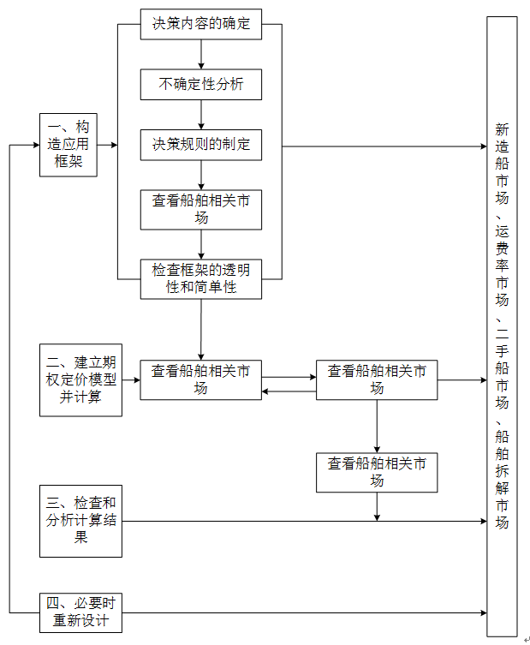
5 实物期权
由于实物期权具有隐蔽性，所以实物期权并不像金融期权一样能够清楚而的辨认，有时在实物期权的应用中很难辨认清楚。在实物期权理论中，为保证利用实物期权解决好实际的项目投资问题，并且能够将有关的直觉经验与实物期权方法的分析结果相互验证，需要建立实物期权的步骤框架：
Notes:
89

Slide 90
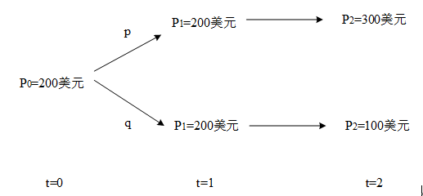
5 实物期权
再用一个简单的例子来阐释实物期权的概念：
假定一个工厂的固定成本为I，生产的产品价格为200美元，但下一年产品的价格将改变。产品的价格以概率p上升至300美元，以概率1-p下降至100美元。然后价格将永远保持在这一水平上。
Notes:
90

Slide 91
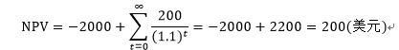
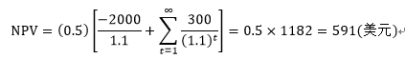
5 实物期权
设I=2000美元，银行的无风险折现率为10%，利用现金折现投资法来评估，可得：
然而，这样进行投资评价忽略了价格下降时不投资的可能性的机会价值，假设此时不投资，一年后，产品价格上升后才投资(50%概率)，计算净现值：
可以看出，等待是有机会价值的，这种机会价值反映了管理的柔性的价值，我们称之为期权价值，此时投资该项目期权价值为591美元。
Notes:
91

Slide 92
5.1 实物期权分类
实物期权的分类
实物期权在现实生活中可能以多种不同的形式出现，根据实物期权所带来的不同的经营灵活性，可以分为推迟期权、放弃期权、悬置期权、分段期权、规模期权、变换期权、成长期权、组合期权等种类。
Notes:
92

Slide 93
5.1 实物期权分类
推迟期权
投资机会并不像人们想象的一样稍纵即逝，其时机选择常常有一定的灵活性。我们把这种推迟的可能性叫做推迟期权。例如，某房地产商几年前在某地段购买了一块土地，由于当时人们并不看好这一地段，他决定等待一段时间再进行开发。直到城市铁路发展规划基本明确以后，他认为开发时机已经成熟，才着手进行购买土地时他也自然拥有了推迟期权，可以选择合适的时机投资开发。投资的不可逆性使得推迟投资的能力非常重要。具有推迟期权的典型行业除了房地产开发外，还有自然资源开采行业。
Notes:
93

Slide 94
5.1 实物期权分类
放弃期权
投资项自一经启动，就自然拥有了放弃期权。如果市场条件严重衰退，并且预计长期不会好转，而维持成本过高，则管理者会选择永久放弃现在的经营。实现设备和其他资产在二手市场上再出售的价值，或投入其他项目以获取更高的效率。
Notes:
94

Slide 95
5.1 实物期权分类
悬置期权(停启期权)
项目启动后，一般不会轻易放弃，因为投资具有不可逆性，而一旦放弃，再启动可能需要很高的成本。因此市场状况不好，前景不明朗时，投资者会尽可能的选择延缓项目进程，甚至冻结该项目。这种延缓或冻结的可能性就叫做悬置期权。
Notes:
95

Slide 96
5.1 实物期权分类
分段期权
分阶段进行一系列投资创造了分段期权，在每一个决策点都可以根据新获取的信息决定是放弃还是继续，这种分段规划带来的经营柔性具有期权价值，这种期权的典型行业是密集行业、长期开发行业和风险行业，例如，风险基金对风险项目的投资，往往不是一次性的支付全部资金，而是视企业的表现分阶段注入。这样既可提高经营者利用资金的效率，也可在项目发展过分偏离预期时及时终止，避免更大的损失。因为不确定度越小，决策成功的机率就越大。
Notes:
96

Slide 97
5.1 实物期权分类
规模期权
在项目规划之初便设计规模变动的灵活性能赋予项目规模期权，即在今后的经营过程中扩大或缩小规模的可能性。真实市场是变化的、不确定的和交互竞争的，而最优规模也不是一成不变的。如果市场条件比预期的更有利，公司可以扩大生产规模或加速利用资源相反，如果条件比预期的差，则可缩小经营规模。在极端的情况下，生产可能停止，等待市场复苏后再启动。
Notes:
97

Slide 98
5.1 实物期权分类
变换期权
原料组合和产品组合具有变换的灵活性所带来的期权称为变换期权。随着价格或需求的改变，管理者可以改变设备的产出组合(产品灵活性)，相应的，也可使用不同类型的投入得到相应的产出(工艺灵活性)，或是变换所使用的原料(原料灵活性)。更广义的变换期权还可以指变换各种经营方案的灵活性。
Notes:
98

Slide 99
5.1 实物期权分类
成长期权
一项战略性的早期投资，也许本身并不产生直接的现金流，但是却开创了未来的成长机会，是一系列后续相关项目的前提，这类投资具有成长期权，也叫战略期权。一切基础建设或战略性投资都具有成长期权，其中最典型的是。我们知道在高科技领域，竞争异常残酷，谁先开发出新的功能，谁先突破现有的技术局限，谁就占领了市场先机。
Notes:
99

Slide 100
5.1 实物期权分类
组合期权
现实中的项目常常不是孤立的一个期权，而是交叉涉及多个期权，它们的组合价值可能不同于各自价值的简单累加，这时需要考虑它们之间相互加强或削弱的作用。这类期权价值评估比较复杂，但却广泛存在于上述大多数行业和企业行为中。
Notes:
100

Slide 101
5.2 B-S期权定价公式
B-S模型为股票、债券、货币、商品在内的新兴衍生金融市场的各种以市价价格变动定价的衍生金融工具的合理定价奠定了基础。
假设条件：
股票价格行为服从对数正态分布模式；
在期权有效期内，无风险利率和金融资产收益变量是恒定的；
市场无摩擦，即不存在税收和交易成本，所有证券完全可分割；
金融资产在期权有效期内没有红利及其它所得；
该期权是欧式期权，即在期权到期前不可实施；
不存在无风险套利机会；
证券交易是持续的；
投资者能够以无风险利率借贷;
Notes:
101

Slide 102
5.2 B-S期权定价公式
B-S期权定价模型的优劣性：
1、模型对于平值期权的估价令人满意，也就是行权价与市场价接近，特别是对剩余有效期限超过两个月，且不支持红利者效果尤佳；
2、对于高度增值或减值的期权，模型的估价有较大偏差，会高估减值期权而低估增值期权；
3、对临近到期日的期权估价存在较大误差；
4、离散度过高或者过低的情况下，会低估低离散度的买入期权，高估高离散度的买方期权。
Notes:
102

Slide 103
5.3 二项式期权定价模型
二项式期权定价模型是一个重要的概率模型定价理论，与B-S模型在很多方面都很相似，两个模型对期权定价的结果基本一致。
应用二项式估值模型必须满足以下三个条件：
(1)市场竞争充分激烈
(2)风险调整后的折现率和期权价值上升的概率保持不变
(3)船舶拥有者是“风险中立”的投资者(没有个人主观的风险偏好)
Notes:
103

Slide 104
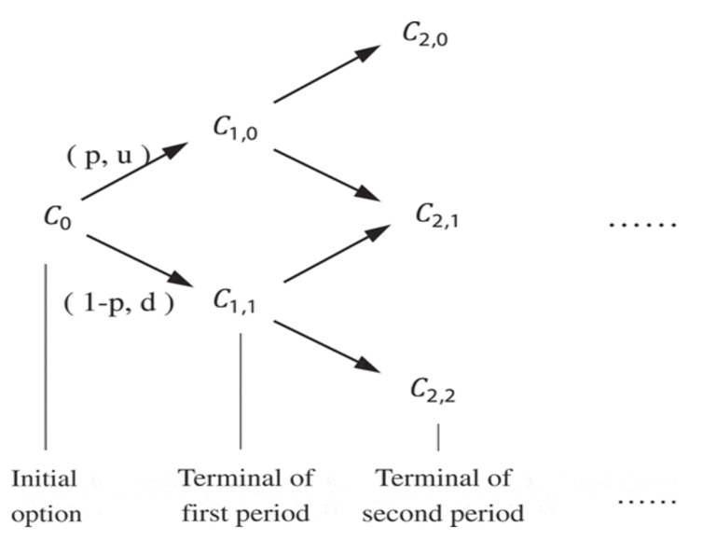
5.3 二项式期权定价模型
二项式定价模型又称二叉树法，其定价图示如下所示：
C_(i,j)表示周期i时发生j情况的期权价值，上升，概率为p；下降，概率为1-p。u和d分别代表上升和下降的幅度。
Notes:
104

Slide 105
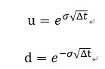
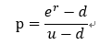
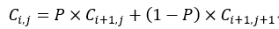
5.3 二项式期权定价模型
运费u和d上升和下降的幅度计算公式：
风险中性概率p的计算方式：
此处二叉树节点期权价值为：
Notes:
105

Slide 106
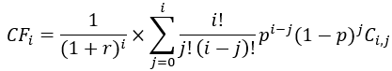
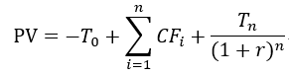
5.3 二项式期权定价模型
期间i的期权现值之和：
将PV计算公式重新定义为：
Notes:
106

Slide 107
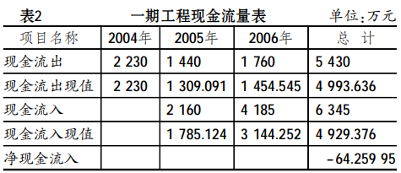
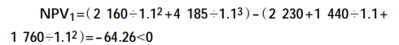
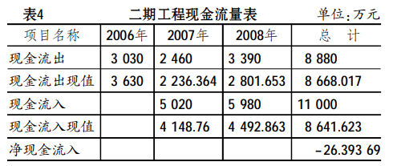
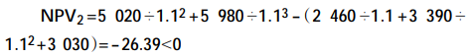
5.3 成长期权的二叉树定价
DCF 法计算项目1净现值。现金折现率公式如下(i=0.1):
对于项目1来说,净现金流入量小于零，说明此项目结束时，项目收益小于成本，表示公司不应该投资该项目。
若此项目存在一个相关项目2，只有在项目1投资后， 相关项目2才能开发。
这是项目2现金流折现到 2006 年的折现现金流，说明单独考虑相关的项目价值还是不应该投资。 但是这两个项目之间存在着一个成长期权，此成长期权是有价值的，我们在考虑投资项目的价值时必须把增长期权的价值加进去。
Notes:
107

Slide 108
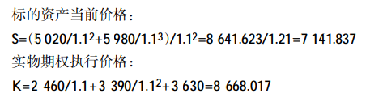
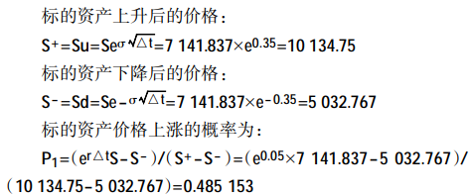
5.3 成长期权的二叉树定价
成长期权的到期时间为两年，在二叉树中分为两步，每一步的时间为一年，标的资产的当前价格S(项目2现金流净流入)和行权价格K (项目2现金流净流出)计算如下：
假设项目收益(现金流)每年的波动率为35%，则上涨或下跌后的价格及概率如下：
Notes:
108

Slide 109
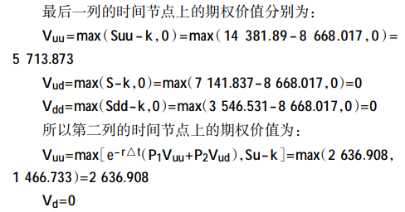
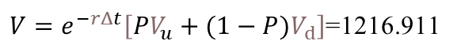
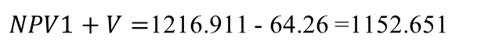
5.3 成长期权的二叉树定价
成长期权的到期时间为两年，在二叉树中分为两步，每一步的时间为一年，标的资产的当前价格S(项目2现金流净流入)和行权价格K (项目2现金流净流出)计算如下：
2004
2005
2006
Suu=14381
Vuu=5713
Su=10134
S0=7141
Vu=2636
Sud=7174
V=1216
Vud=0
Sd=5032
所以实物期权的价格为：
Vd=0
Sdd=3544
$V=ⅇ^{−rΔt}\left[PV_{u}+(1−P)V_{d}\right]$=1216.911
Vdd=0
$NPV1+V=$1216.911 - 64.26 =1152.651
可以看出，如果因为 NPV 为负而放弃项目1，将失去一次获利的机会。因此实物期权方法可以更好、 更准确地计算出项目投资机会的价值。
Notes:
109

Slide 110
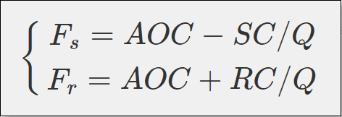
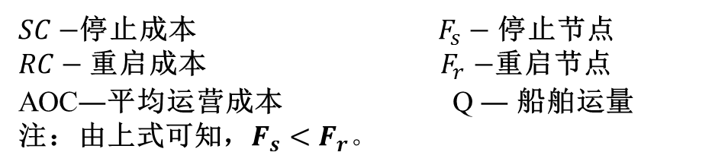
5.4 停启期权
应用延迟投资期权的假设是投资者只考虑干散货运市场中运费率的影响来决定停止或重启船舶运营。在此期权中有两个重要的节点——停止和重启节点，它们可以被定义如下：
$SC−$停止成本 $F_{s}$ $−$ 停止节点
$RC−$重启成本 $F_{r}$ $−$重启节点
AOC$—$平均运营成本 Q $—$ 船舶运量
注：由上式可知，$F_{s}<F_{r}。$
当营收与停止费用之和低于平均运营成本(Ft<Fs，Ft表示t时期的营收)时，投资者会停止运营；当营收高于平均运营成本与重启费用之和(Ft>Fr)时，投资者会重启运营。
Notes:
110

Slide 111
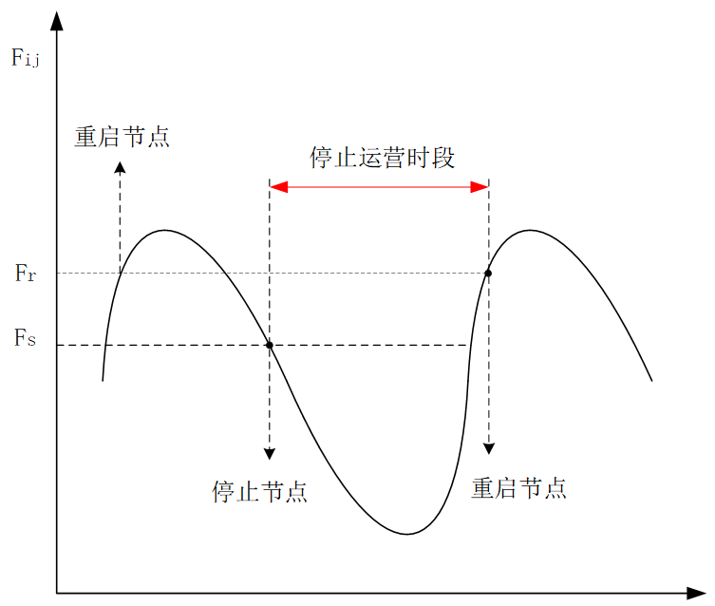
5.4 停启期权
由以下图示能够更好地理解船舶投资的停止点和重启点的关系：
Notes:
111

Slide 112
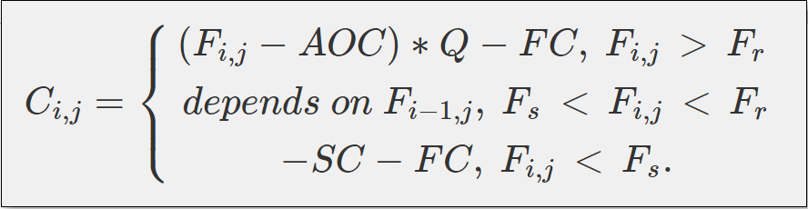
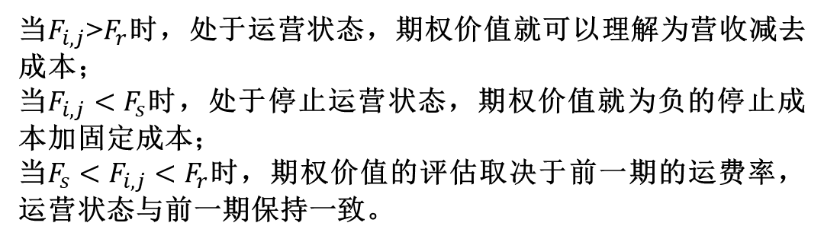
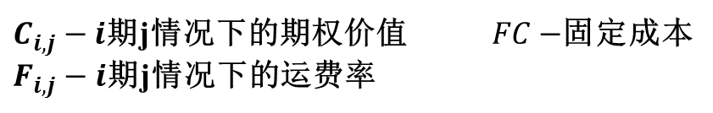
5.4 停启期权
在这种情况下，延迟投资期权的价值计算如下：
$C_{i,j}−i$期j情况下的期权价值 $FC−$固定成本
$F_{i,j}−i$期j情况下的运费率
当$F_{i,j}$>$F_{r}$时，处于运营状态，期权价值就可以理解为营收减去成本；
当$F_{i,j}<F_{s}$时，处于停止运营状态，期权价值就为负的停止成本加固定成本；
当$F_{s}<F_{i,j}<F_{r}$时，期权价值的评估取决于前一期的运费率，运营状态与前一期保持一致。
Notes:
112

Slide 113
5.5 放弃期权
在对国际航运放弃期权定价中，假设投资者所持有的船舶在每一年末均可计算得到继续营运所产生的一个基本价值，同时船舶每年在船舶买卖市场和拆船市场各有一个报价。当船舶继续营运的基本价值小于船舶买卖市场或拆船市场的报价时，投资者就会选择抛售船舶结束这项航运投资，也即执行放弃期权；反之，投资者就会选择继续营运船舶，也即不执行放弃期权。
Notes:
113

Slide 114
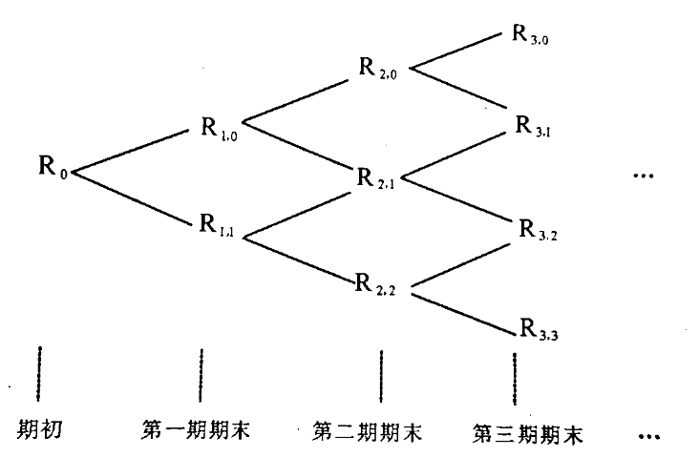
5.5 放弃期权
船舶继续营运剩余价值的二叉树模型：
Notes:
114

Slide 115
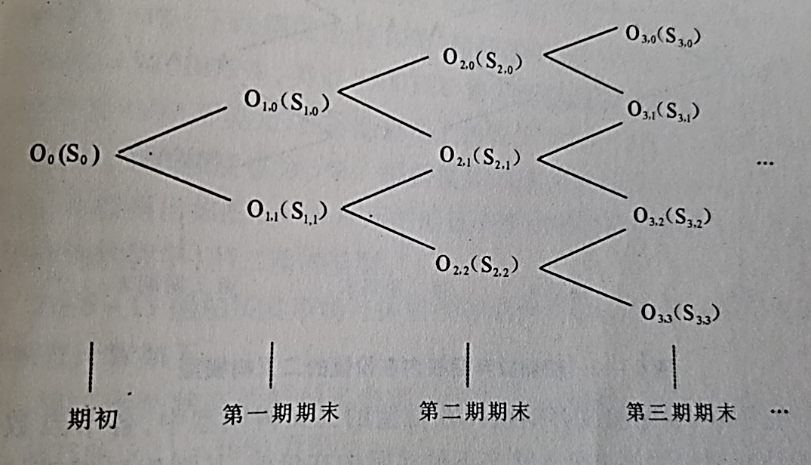
5.5 放弃期权
船舶买卖市场船价与拆船市场船价的二叉树模型，由于船舶买卖市场上船价受国际航运市场的运价与船舶成新率两个因素影响，所以节点的值取两者最大值：
Notes:
115

Slide 116
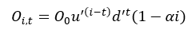
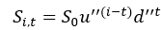
5.5 放弃期权
式中：O_(i,t)为第i期、t状态下的船舶买卖市场上的船价；u^'为船舶买卖市场上的船价每年的上涨幅度；d^'为船舶买卖市场上的船价每年的下跌幅度；α为直线法计算的船舶年折旧率。
式中：S_(i,t)为第期、t状态下的拆船市场上的船价；u^''为拆船市场上的船价每年上涨幅度；d^''为拆船市场上的船价每年下跌幅度。
Notes:
116

Slide 117
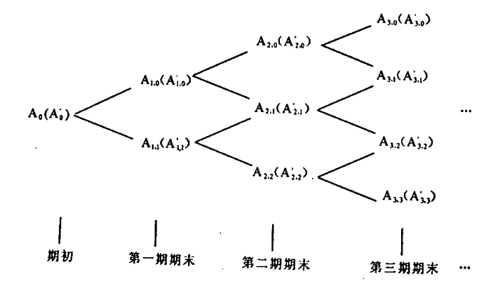
5.5 放弃期权
根据以上所建立的船舶继续营运剩余价值的二叉树模型和船舶买卖市场船价与拆船市场船价的二叉树模型，可以建立船舶放弃期权的内在价值计算二叉树模型：
Notes:
117

Slide 118
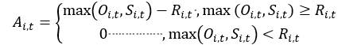
5.5 放弃期权
各节点数值A_(i,t)为放弃期权的第i期、t状态下的实际内在价值
式中，p为每年放弃期权价值上升的概率；(1-p)为每年其去哪下跌的概率；r为无风险折现率。
Notes:
118

Slide 119
5.6 推迟期权
延迟期权是指项目的持有者有权推迟对项目的投资，以解决现在时刻投资项目所面临的一些不确定性，然后在适当的时刻进行投资而不必在当前立即投资的管理弹性。船舶投资项目一般不可回收，需要详细的前期投资分析，因为一旦投入运行，再回收投资就会造成很大的损失，目前国际上关于船舶这种不可回收的投资项目，一般的管理方法是通过推迟项目投资，直到项目的不确定性得到解决时，再进行具体投资。
Notes:
119

Slide 120
六、基于投资组合理论的船舶投资方法
6.1 均值-方差模型
6.2 均值-VaR模型
6.3 均值-CVaR模型
6.4 均值-高阶矩模型
Notes:
120

Slide 121
六、基于投资组合理论的船舶投资方法
1952年，Markowitz提出了均值-方差模型，它被公认为第一个现代投资组合优化模型。该模型的基本思想是将投资组合的收益率定义为组合的加权资产收益率，组合风险定义为组合方差。
将资产分配在不同的投资对象上，利用投资对象之间的联系，达到收益最大、风险最小的目标。该模型开创了投资决策定量分析的先河，在投资领域得到了广泛运用并得到了进一步的推广。
Notes:
121

Slide 122
6.1 均值-方差模型
设wi为第i(i=1,2,…,n)种资产在总资产中所占的比重，权重满足
这样，可以得到投资组合收益为：
其期望收益与风险分别为：
Notes:
122

Slide 123
6.1 均值-方差模型
理性投资者考虑通过组合投资选择，实现收益最大化与风险最小化。与之对应，存在两种现实情形.
情形一：在给定期望收益条件下，风险最小化；
情形二：在给定风险条件下，期望收益最大化。
为此，可以建立对应的数学规划模型：
问题I：
问题II：
Notes:
123

Slide 124
6.1 均值-方差模型
Markowitz投资组合理论为现代投资组合研究发展奠定了基础，但是其上述一些假设在面对实际问题时有一定局限性：
(1)Markowitz假设中，所有投资收益率都符合正态分布，但是在实际市场中，收益率往往并不符合正态分布，拥有尖峰厚尾，表现出一定的偏斜度和峰度，收益率的方差可能并不适合作为度量投资风险的因素。
(2)Markowitz投资组合模型中仅仅能在一定程度上表示投资收益与风险，未能表示投资的最大损失是否超过了投资者的心里预期；而且由于现实收益率数据有一定的偏度存在，此模型也未能限制偏度，未能使收益率向超额收益部分倾斜。
(3)Markowitz模型假设中，所有人对于投资的偏好程度都是相同的，但是现实情况中，不同投资者的投资偏好可能不尽相同，有些投资者追求收益率，而有些投资者追求低风险，而Markowitz模型并不能满足这些投资者的投资偏好需求。
Notes:
124

Slide 125
6.2 均值-VaR模型
在均值-方差模型的基础上，投资组合回报的方差衡量回报分布的可变性。通过使用这样的度量，可以知道投资组合的回报如何变化，但不能知道投资组合承担了多少风险。因此，开发了一种替代的风险度量方法VaR来度量市场风险。
风险价值VaR的定义为：在正常市场条件下，给定一个置信度，确定一种金融资产或者投资证券在未来一定持有期内的最大预期损失。在该定义下，置信水平一般为95%、97%以及99%，而未来的一定持有期可以是未来的一天，也可以是未来的几个月。
风险价值VaR测算的是企业资产或者个人投资在未来时间面临的投资风险大小，风险价值VaR会给出投资的最大预期损失。投资者可以根据投资的最大预期损失决定是否投资或者不同投资的优先度。
Notes:
125

Slide 126
6.2 均值-VaR模型
风险价值VaR的定义为：在正常市场条件下，给定一个置信度，确定一种金融资产或者投资证券在未来一定持有期内的最大预期损失。在该定义下，置信水平一般为95%、97%以及99%，而未来的一定持有期可以是未来的一天，也可以是未来的几个月。所以说风险价值VaR测算的是企业资产或者个人投资在未来时间面临的投资风险大小，风险价值VaR会给出投资的最大预期损失。投资者可以根据投资的最大预期损失决定是否投资或者不同投资的优先度。
对于金融资产或资产组合，VaR是指在特定持有期内、在一定置信水平100(1-α)%下，其面临的最大可能损失。记金融资产的损失L的累积分布函数F_{L}(l)，收益R的累积分布函数为F_{R}(r)。
Notes:
126

Slide 127
6.2 均值-VaR模型
VaR方法是一种比较规范、实用的统计方法，与其它主观性较强、缺少数据精确支撑的传统风险管理方法相比，VaR方法能够更加全面准确地反映公司所面临的风险状况，因而较之于传统风险管理方面是一个巨大的进步。其优点主要有：
①风险价值VaR方法能够比较客观的把市场风险转化为比较直观的数字，使得即使对投资风险不怎么精通的投资者也可以通过VaR方法对自身投资即将面对的投资风险有一个明确的认识。
②风险价值VaR方法可以用来衡量各种各样金融市场的风险，包括股票市场、利率风险和汇率风险等，也可估计投资组合的投资风险。
③风险价值VaR方法是一种在投资前进行风险度量的方法，而传统的风险度量方法都是在投资结果出现之后进行风险度量。这使得投资者能够在投资前进行决策。
Notes:
127

Slide 128
6.2 均值-VaR模型
风险价值VaR方法的优点使得其获得了金融界的广泛认同，但是其仍然有一定的缺陷：
①风险价值VaR方法虽然可以应对大部分情况下的投资风险度量，但是却无法应对出现极端风险的情况，而极端风险一旦发生，可能会导致投资者或者企业直接破产，属于必须考虑的一种风险。
②由于风险价值VaR方法的计算假设了连续交易日之间的独立性，无论市场是均值回归性还是趋势性，我们进行的量化投资肯定对市场的性质有所影响，所以这种独立性假设是一个有缺陷的假设。那么这种假设也会间接导致VaR不能够对一系列连续时间做出解释。
尽管风险价值VaR方法有如上缺陷，但是这仍不妨碍其在金融界的地位以及其对于风险预测的准确程度。
Notes:
128

Slide 129
6.3 均值-CVaR模型
CVaR(Conditional Value-at-Risk)通常译为“条件在险价值”，其含义可解释为，在一定的置信度下，损失超过VaR的潜在价值，更为精确的讲就是指损失超过VaR的条件均值，它反应了超额损失的平均水平，较之VaR更能体现投资组合的潜在风险。
VaR具有各种不良性质，如缺乏次可加性和凸性，因此又将CVaR作为风险的首选度量。
CVaR是指在一定的置信水平β=100(1-α)%下，损失超过VaR的条件期望。
Notes:
129

Slide 130
6.3 均值-CVaR模型
为了求解均值-CVaR问题从而获得最优投资组合，必须指定问题中的参数。假设可用投资机会总数为8个，即n=8。对于组成投资组合的船舶类型特定数量设m≤8。期望的投资组合回报R被设置为0.005到0.03之间的范围。对于那些选定的船舶类型投资比例xi大于等于5%。最后考虑了90%，95%和99%三种置信水平下的CVaR值，得到了如下三种结果。
 | Weights
BCI | 0 | 1.80% | 7.61% | 13.86% | 20.31% | 27.91%
BPI | 0 | 0 | 0 | 0 | 0 | 0
BSI | 0 | 0 | 0 | 0 | 0 | 0
BHSI | 0 | 0 | 0 | 0 | 0 | 0
BDTI | 16.61% | 0 | 0 | 0 | 0 | 0
BCTI | 0 | 26.18% | 17.47% | 11.71% | 7.36% | 10.82%
CCEI | 28.75% | 0 | 0 | 0 | 0 | 0
CLEI | 54.64% | 72.02% | 74.91% | 74.43% | 72.33% | 61.27
Portfolio return | 0.005 | 0.01 | 0.015 | 0.02 | 0.025 | 0.02
CVaR | 0.1264 | 0.1348 | 0.1497 | 0.1754 | 0.2063 | 0.2388
RC ratio | 0.0396 | 0.0742 | 0.1002 | 0.1141 | 0.1212 | 0.1256
Rank | 6 | 5 | 4 | 3 | 2 | 1
表4-9 组合权重、期望收益率和RC比率(β=90%，m=3)
Notes:
130

Slide 131
6.3 均值-CVaR模型
表4-10 组合权重、期望收益率和RC比率(β=95%， m=3)
 | Weights
BCI | 0 | 3.66% | 6.44% | 13.57% | 20.13% | 27.41%
BPI | 0 | 0 | 0 | 0 | 0 | 0
BSI | 0 | 0 | 0 | 0 | 0 | 0
BHSI | 0 | 0 | 0 | 0 | 0 | 0
BDTI | 16.60% | 0 | 23.59% | 24.23% | 15.18% | 18.30%
BCTI | 0 | 38.87% | 0 | 0 | 0 | 0
CCEI | 28.75% | 0 | 0 | 0 | 0 | 0
CLEI | 54.65% | 57.47% | 69.96% | 62.20% | 64.69% | 54.30%
Portfolio return | 0.005 | 0.01 | 0.015 | 0.02 | 0.025 | 0.03
CVaR | 0.1453 | 0.1597 | 0.1792 | 0.2051 | 0.2379 | 0.2749
RC ratio | 0.0344 | 0.0626 | 0.0837 | 0.0975 | 0.1051 | 0.1091
Rank | 6 | 5 | 4 | 3 | 2 | 1
Notes:
131

Slide 132
6.3 均值-CVaR模型
表4-11 组合权重、期望收益率和RC比率(β=99%， m=3)
 | Weights
BCI | 0 | 0 | 6.80% | 14.09% | 21.04% | 27.79%
BPI | 0 | 0 | 0 | 0 | 0 | 0
BSI | 0 | 4.07% | 0 | 0 | 0 | 0
BHSI | 0 | 0 | 0 | 0 | 0 | 0
BDTI | 9.97% | 23.48% | 29.61% | 32.94% | 30.54% | 24.80%
BCTI | 0 | 0 | 0 | 0 | 0 | 0
CCEI | 23.98% | 0 | 0 | 0 | 0 | 0
CLEI | 66.06% | 72.45% | 63.59% | 52.98% | 48.42% | 47.41%
Portfolio return | 0.005 | 0.01 | 0.015 | 0.02 | 0.025 | 0.03
CVaR | 0.1582 | 0.1767 | 0.1949 | 0.2218 | 0.2572 | 0.2974
RC ratio | 0.0316 | 0.0566 | 0.0770 | 0.0902 | 0.0972 | 0.1009
Rank | 6 | 5 | 4 | 3 | 2 | 1
由于CVaR是一个比方差更全面的度量，所以在模型中使用它作为风险度量。引入一个风险调整量来比较不同投资组合的表现称为RC比率，它是投资组合的收益与CVaR价值的比率。由于投资者通常偏好在给定风险水平下有较高回报的投资组合，在给定回报水平下有较低风险的投资组合，较高的RC比较低的RC比更优。
Notes:
132

Slide 133
6.3 均值-CVaR模型
在上表中分别给出了置信水平为90%、95%和99%时，投资组合中航运指数、期望投资组合收益率、CVaR和收益率-CVaR(RC)比率以及在投资组合中的权重。上表中表示，当期望投资组合收益增加时，相应的CVaR值也增加。
此外，BCI的权重随着投资组合期望收益的增加而增大，因为该指数在上市航运指数中月平均收益率最高，RS比也最高。此外，在其他条件相同的情况下，置信水平的增加会导致CVaR值的增加。
Notes:
133

Slide 134
6.4 均值-高阶矩模型
传统的均值-方差模型以方差作为风险的衡量指标，该方法的一个基本假设是每种资产的收益率呈正态分布，金融市场的实践表明，金融资产收益并非服从正态分布，实际市场中的资产收益率分布通常会呈现尖峰厚尾的特征，统计学的角度表现为为负偏(negative skewness)和高峰(excess kurtosis)，这导致使用均值方差方法进行资产配置时结果与预期会产生一定误差。
负偏度的存在使得资产收益下降的可能性远大于上升的可能性，从而增加风险；超额峰度的存在使得极值事件发生的可能性极大地增加，将其统称为高阶矩风险(三阶矩风险和四阶矩风险)。因此，有必要研究金融时间序列的更高阶矩，通过引入收益分布的高阶矩来更精准地刻画资产的实际收益分布，对高阶矩风险进行识别与控制。
Notes:
134

Slide 135
6.4 均值-高阶矩模型
设有N个风险资产，其收益向量为R=(R₁， R₂，…， R_{N})´，μ=E(R)=(E(R₁)，E(R₂)，…，E(R_{N}))为风险资产的期望收益向量，E(·)为期望算子。要在N个风险资产间进行资产配置，需要考虑到各资产间风险间的相互关系，为此给出N个资产的方差-协方差矩阵(简记协方差阵)H、偏度-协偏度矩阵(简记协偏度阵)S和峰度-协峰度矩阵(简记协峰度阵)K的定义如下：
Notes:
135

Slide 136
6.4 均值-高阶矩模型
假设市场是出清的，没有税收和交易成本的存在；资产无限可分；投资者的财富根据起初的比例分配X=(X₁， X₂，…， X_{N})´配置到N个风险资产上，其期末的收益向量为R=(R₁， R₂，…， R_{N})´，这样便形成一个投资组合，其收益为R_{p}=X´R。假定第i(i=1，2，…，N)个风险资产收益R_{i}的期望、方差、偏度和峰度均存在，则投资组合的收益的期望、方差、偏度和峰度可由下式计算。
Notes:
136

Slide 137
6.4 均值-高阶矩模型
对于均值和方差，传统的均值-方差模型的两个目标分别是均值最大化和方差最小化。
偏度决定了收益率分布的非对称性，偏度越大，资产组合的收益率分布大于平均值的概率越大、亏损的概率越小，组合的平均收益率就越大，提高获得超额收益率的概率，降低下行风险。
峰度刻画了收益率分布高峰厚尾的特征。峰度越小，资产组合的收益率分布集中于平均值的概率越大最大化、峰度最小化达到了投资者对于收益和风险的要求。
因此，均值-高阶矩模型建立在均值最大化、方差最小化、偏度最大化和峰度最小化四个互相冲突的目标上，模型表示如下：
Notes:
137

Slide 138
6.4 均值-高阶矩模型
对于均值-高阶矩模型的求解，一个简单有效的办法就是将多目标问题转化为单目标问题，分别考虑这些不同的目标，然后形成一个单目标主函数。
Notes:
138

Slide 139
6.4 均值-高阶矩模型
Notes:
139

Slide 140
6.4 均值-高阶矩模型
为了消除均值、方差、偏度、峰度之间的量纲差异，使用4个不同优化目标下的真实值与最值之间的偏差值d₁、d₂、d₃、d₄与其对应的符合投资者满意水平的4个最值相比，对去量纲后的偏差值取绝对值相加，得到了转化后的单一目标函数如下所示。对该函数求最小值，就得到了偏差值d₁、d₂、d₃、d₄最小时即全局最优解对应的资产组合配置。其中，E(R_{p})*、V(R_{p})*、S(R_{p})*和K(R_{p})*分别是最大均值、最小方差、最大偏度和最小峰度的值。
其中λ=(λ1，λ2，λ3，λ4)为投资者对于均值、方差、偏度、峰度的不同偏好程度，其取值的全体称为偏好集。当λi的取值越大，说明投资者对该单目标的偏好程度越大。
Notes:
140

Slide 141
6.4 均值-高阶矩模型
求解此模型的步骤分为两步：
首先，要确定每个单目标函数的最优值E(R_{p})*、V(R_{p})*、S(R_{p})*和K(R_{p})*；
然后，将这些最优值代入上述模型，求解得到均值-高阶矩模型下的最小目标函数值Z和最优的组合投资决策权重W=(w₁，w_{2，}…，w_{i})。
Notes:
141

Slide 142
七、船舶投资的风险
7.1 船舶投资风险概念、特征以及成因
7.2 船舶投资风险
7.3 船舶投资风险规避
7.4 风险处理案例分析
Notes:
142

Slide 143
7.1 船舶投资风险概念、特征以及成因
(1) 船舶投资风险的概念
风险是指在一定条件下和一定时期内可能发生的各种结果的变动程度，国际航运船舶投资风险是指投资者进行国际航运船舶投资后，可能发生的投资收益的变动程度。这一对国际航运船舶投资风险的定义表明了三方面的含义。
①国际航运船舶的投资风险是与投资者的行为相联系的。
②外部环境的变化是国际航运投资风险的重要成因。
③风险所反映的国际航运船舶投资的实际收益与预期收益之间的偏差，既包含负偏差也包含正偏差。
Notes:
143

Slide 144
7.1 船舶投资风险概念、特征以及成因
(2) 船舶投资风险的特征
风险的特征是指风险的本质及其发生规律的表现。国际航运船舶投资风险的特征表现在六个方面。
①客观性。国际航运船舶投资风险的产生,并不是以投资者的主观意志而转移,因为风险的存在取决于决定风险的各种环境因素的客观存在。
②突发性。由于风险表现为实际收益与预期收益之间的偏差,风险的出现不以投资者的意志为转移,风险因素最后导致实际的风险对于投资者来说往往是突发的,特别是一些突发的国际事件引起国际航运船投资收益的突变。
Notes:
144

Slide 145
7.1 船舶投资风险概念、特征以及成因
③多变性。由于国际航运船舶投资的收益受到众多环境因素的影响,任何环境因素的变化,都会带来实际收益与预期收益之间的偏差。
④动态性。国际航运船舶投资风险的性质及其带来的影响呈现出动态变化的趋势。
⑤相对性。不同投资者对于国际航运船舶投资的风险具有不同的承受能力，这种承受能力通常受到投资额收益水平、拥有的财务实力、以及对风险的态度等因素的影响。
⑥无形性。国际航运船舶投资风险不能像具体的物体那样容易地被衡量或描绘出来，而需要用特殊的概念和方法。
Notes:
145

Slide 146
7.1 船舶投资风险概念、特征以及成因
(3)船舶投资风险的成因
国际航运船舶投资风险产生的原因，主要归为三个方面。
①国际航运船舶投资环境因素的不确定性。
②国际航运船舶投资者对投资环境认识能力的有限性。
③国际航运船舶投资环境信息本身的滞后性。虽然国际航运船舶投资环境的属性可以通过数据和信息来进行反映，但这些数据和信息需要更新，而更新总是在环境发生变化之后才能完成，对于投资者的投资决策来说无疑已经滞后。
Notes:
146

Slide 147
7.2 船舶投资风险
1. 系统性风险：
(1)通货膨胀风险
即购买力风险，是指投资完成后所收回的资金与投入的资金相比购买力降低给投资者带来的风险。由于所有的投资要求有一定的时间周期，尤其船舶投资回收期较长，因此只要通货膨胀的因素存在，投资者就要面临通货膨胀的风险。通货膨胀风险不仅仅对一个投资项目有影响，而且对其发生的地区范围内的所有投资项目都有影响，这是任何一个投资者所不能避免和直接控制的。
Notes:
147

Slide 148
7.2 船舶投资风险
(2) 市场风险：
航运市场是一个充满信息的海洋，而航运公司是其中的一叶小舟。通过市场调查取得市场信息，从而进行市场预测，掌握市场动向和发展趋势，作出正确判断和最佳决策。这个过程是航运公司的导航过程，是其航行安全和如期达到目的的关键。
市场风险是指由于市场的不确定性所引起的对风险投资预期目标的影响。进入市场后，项目所提供的服务能否满足消费者需求、性价比是否合理、市场竞争的变化以及政策法规的变化都影响到生产经营。
Notes:
148

Slide 149
7.2 船舶投资风险
(3) 燃料价格风险：
燃料费用目前是船舶经营费用中最大的单项费用。在油船经营成本中平均为43.2%，在集装箱船经营成本中可占64%。燃油价格变动频繁，而且变动的幅度较大。这种变化主要是受原油价格变化的影响。
(4) 外汇风险：
外汇风险是指在国际经济、贸易及金融活动中以外币计值的资产(债权、权益)与负债(债务、义务)因汇率变动而引起其价值的上升或下降，从而给当事人带来损失的可能性。国际航运企业经营中的外汇风险主要存在于外币与外币之间，尤其是美元与其他外币之间汇率的变动，以及人民币与外币之间，外币与人民币之间汇率的变动。
Notes:
149

Slide 150
7.2 船舶投资风险
(5) 利率风险：
根据信贷期内是否可调整，利率可分为固定利率和浮动利率。固定利率是指在借贷期内不作调整的利率，实行固定利率对于借贷双方准确计算成本收益十分方便，是传统上采用的方式。
(6) 政治风险：
一是政治环境风险，主要是指在一个国家和地区发生政治冲突、战争、社会动荡和工人罢工等社会性政治事件而对航运市场造成严重影响的风险；二是政策风险，由于航运业与国家经济紧密相关，因此在很大程度上受到政府的控制。
Notes:
150

Slide 151
7.2 船舶投资风险
2. 非系统性风险：
(1) 经营管理风险：
经营管理风险是指由于船舶投资者因投资项目经营管理不善导致预期收入水平不能实现，或不足以补偿经营费用的风险，主要包括在船舶类型、数量，所投放航线等选择上的风险，可能的决策和管理失误等。这类风险主要归因于投资者主观上的预测错误及管理失误，带有明显的主观性。
(2) 财务风险：
一般来说，船舶投资者利用财务杠杆原理，使用借入资金扩大投资可能收益范围，以实现投资利润最大化的目标。财务杠杆的使用提高了税前收益的期望值和可能收益的上限，但是也扩大了收益波动的范围，降低了可能收益的下限，下端风险增大了。
Notes:
151

Slide 152
7.2 船舶投资风险
(3) 技术风险：
船舶技术风险是指由于科学技术的进步、技术结构及其相关因素的变动给船舶投资者带来的损失，如新的船型、新的设备的使用，可能会对某些已有船舶的适用性构成威胁，迫使投资者追加投资进行船舶的更新改造，严重时旧有船舶甚至被淘汰、放弃。
Notes:
152

Slide 153
7.3 船舶投资风险规避
(1)风险自留
风险自留是指企业以自身的财力来负担可能的风险损失。包括自我承担风险和自保风险。一般分为以下两种情况：一是面临某种风险时若采用某种预防或转移措施，其费用会大于承担风险所需的费用；二是风险发生时，企业有能力自行承担可能造成的损失，这时船舶所有人会主动自留风险。
另外，对于不可转移或不能防止，以及因预测不准、判断失误而没有预知风险的存在所造成的损失，船东要被动地自留风险。对于那些损失额较小的风险，宜采取自我承担的方式，风险发生时直接计入成本。而对于较大的风险，只能采取自保的方式，因为万一风险发生而将损失直接摊入成本，会对某一年的经营效果产生太大的影响。
Notes:
153

Slide 154
7.3 船舶投资风险规避
(2) 风险转移
风险转移是指企业以某种方式将风险损失转给他人承担。对任何企业来说，其自留风险的能力总是有限的，因此企业必须采取措施将这些损失转移出去。
风险转移可以采取多种方式进行，其中最重要的是向保险公司投保。企业定期交纳一定数量的保险费，当风险损失发生时就可以获得保险公司的赔偿，从而将风险转移给保险公司。
除了将风险进行投保外，在订立造船合同、租船合同和提单条款时，在法律许可的范围内，船东可以把某些责任和损失转移给船厂、租船人和托运人，这是通过合同的方式进行风险转移。
此外，船东还可以采取其他方式的风险转移，如利用期货市场进行外汇的保值、采用期租或者是光租的方式经营等，将市场风险转移给租船人。

Slide 155
7.3 船舶投资风险规避
(3) 风险组合
风险组合是指将许多类似的，但不会同时发生的风险集中起来考虑，从而能较为准确地预测未来损失将发生的情况，并使这一组合中发生风险损失的部分能从其他未发生损失的部分中得到补偿。
在航运企业的风险管理中，也可以使用风险组合的方法。例如，船舶投资中，如果使用的是长期外汇贷款，可以采取融资币种多元化来实现外汇风险降低(当然，该币种组合应是负相关的，即A升则B降，A降则B升，否则是不可能降低风险的)。
Notes:
155

Slide 156
7.3 船舶投资风险规避
在进行投资决策时，船舶公司可以将数种收益变化不完全正相关的方案组合起来，构成一个投资组合，组合的风险将小于各单向风险的加权平均值。
这种投资组合，可以是各种不同投资类型的船舶的投资组合，如有些船公司利用船舶的多元化来达到分散风险的目的，同时经营油船、散货船、滚装船、化学品船等；也可以通过将船舶投资与其他行业如房地产、酒店、旅游、证券等的投资结合起来，达到分散风险的目的。
Notes:
156

Slide 157
7.3 船舶投资风险规避
(4)风险回避
风险回避是指企业发现从事某种经济活动可能带来风险损失时，有意识地采取某些回避措施的行为。
回避风险时可以采取改变生产工艺、改变工作地点，甚至放弃某种经营活动的方法，使企业不受潜在风险损失的影响。有时，企业虽然意识到从事某种经营活动可能有风险，但又不得不进行这种活动，可以将有潜在风险损失的活动委托给他人来进行。从这一点看，风险回避与风险转移是有密切联系的。企业将潜在的风险损失转移给他人的同时，自己就回避了风险。
Notes:
157

Slide 158
7.3 船舶投资风险规避
(4)风险回避
风险回避是一种比较简单且比较消极的风险控制技术。它大致可以分为两类: 一是将特定的风险完全消除；二是中途放弃原来承担的某些风险。
对航运企业来说，可以采取以下几种方法来回避风险:预见到某项投资风险太大时，放弃投资; 针对某项投资，采取一些降低风险同时也降低获利潜力的做法，如将建造中的船光船出租，为其订立合同，或将该船出售。
回避风险虽然简单易行，但不见得每一次都有实际意义，因为企业经营的最大动力就是赚取利润，如果企业一点风险都不承担，也许会因此丧失获得巨额利润的机会。
Notes:
158

Slide 159
7.4 风险处理案例分析
1. 中远集团
2008年6月，中远集团在激烈的国际竞标中脱颖而出，获得了比雷埃夫斯港2号和3号集装箱码头35年特许经营权。然而在2010年初，比雷埃夫斯港还是阴云笼罩，码头经营出现操作系统数据不准确、靠港船舶压港严重等问题，导致客户纷纷离去。中远立即采取措施，扭转局势。中远集团所有欧洲航线都必须双向经停比雷埃夫斯港，这是中远全面接管之后，比雷埃夫斯港二号码头迎来的第一批货源。
中远对比雷埃夫斯港进行了全新的改建：投入5000万欧元改建二号码头，花费5500万欧元购买了六台新桥吊和16台新轨道吊等现代化装卸设备。中远注重的是解决问题，而非以一种高高在上的管理者自居，他们带着一种创新的理念来到希腊。
Notes:
159

Slide 160
7.4 风险处理案例分析
1. 中远集团
中远不仅给希腊带来了中国的货物，还带来了中国速度。要想吸引航运公司停靠码头，就必须提高装卸速度。中远集团对招聘的新员工进行了系统的业务培训，装卸速度由原来的每小时每个班6个自然箱提高到13个自然箱，再提高到16个、18个、22个，打破了地中海地区的装卸记录，甚至提高到了39个自然箱，超过了欧洲的平均装卸水平。
仅仅在中远全面接管三个月，比雷埃夫斯二号码头就实现了扭亏为盈。2011年前9个月，公司已完成作业船舶938艘次，集装箱吞吐量达到79.6万标箱，全年预计实现100万标箱。正是中远集团的努力，让比雷埃夫斯港口这颗地中海明珠重新散发光彩。
Notes:
160

Slide 161
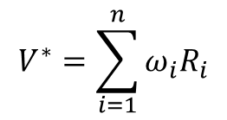
7.4 风险处理案例分析
2. 九华船舶
2015年3月5日，九华船舶公司(简称九华)与金陵船厂签订建造合同，分两批建造4艘13500吨化学品船，本次分析首批建造的2艘不锈钢化学品船，根据建造计划，此艘化学品船将在2016年10月下水，2017年5月交船。由于船舶投资环境复杂，九华采用基于多层次模糊综合评价的风险评价方法对此项目进行可行性分析，既将船舶投资的风险要素按照重要性构建评价矩阵，采用专家调查法对风险进行评分(R)，并根据要素重要性分配相应的权重(w)，经过不断的斟酌，得出最优的V*值。
$$V^{∗}=\sum_{i=1}^{n}{ω_{i}R_{i}}$$
Notes:
161

Slide 162
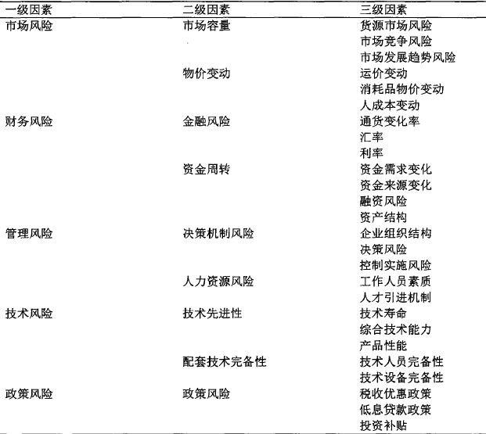
7.4 风险处理案例分析
第一步：建立层次结构—船舶投资的风险因素的确定
Notes:
162

Slide 163
7.4 风险处理案例分析
第二步：确定隶属度的评价标准。
评语 | 低风险 | 较低风险 | 一般风险 | 较高风险 | 高风险
隶属度 | 0.1 | 0.3 | 0.5 | 0.7 | 0.9
由评语等级隶属度表可知，对于该项船舶投资来说，基准期望值为0.5。对某一风险因素进行评价分析，如果其评价结果小于0.5，则说明这一船舶投资项目的风险较小，可以考虑进行投资；如果评价结果最终值大于0.5，说明这一该船舶投资项目具有较高风险，需慎重考虑。

Slide 164
7.4 风险处理案例分析
第三步：构造两两比较判断矩阵，确定元素的相对权重
权重一般来说代表重要程度的占比，对于综合评价的船舶投资风险分析来说，权重的选择和确定很重要，评价的结果也受其影响。专家调查法是最常用的权重确定方法，步骤是：1)将调查问卷送达给有关专家，问卷的问题有关于系统中的各层次因素；2)专家确定系统中各层次因素的权重；3)汇总、平均各位专家赋予的权重，以此确定每一因素的最终权重。在确定权重时，采用低级子集中的要素先赋予权重的方式，逐级向上确认权重，同级子系统的权重用对比方式斟酌。

Slide 165
7.4 风险处理案例分析
第三步：构造两两比较判断矩阵，确定元素的相对权重
标度 | 含义
1 | 表示两个因素相比，具有相同重要性
3 | 表示两个因素相比，前者比后者稍重要
5 | 表示两个因素相比，前者比后者明显重要
7 | 表示两个因素相比，前者比后者强烈重要
9 | 表示两个因素相比，前者比后者极端重要
2，4 | 表示上述相邻判断的中间值
6，8
倒数 | 若因素i与因素j的重要性之比为α_{ij}，那么因素j与因素i重要性之比为α_{ji}=1/α_{ij}

Slide 166
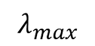

7.4 风险处理案例分析
第三步：构造两两比较判断矩阵，确定元素的相对权重
第一层次下两两判断矩阵及单一准则下权重计算
A | B1 | B2 | B3 | W
B1 | 1 | 2 | 4 | 0.5714
B2 | 0.5 | 1 | 2 | 0.2857
B3 | 0.25 | 0.5 | 1 | 0.1429
一致性检验首先要设定一致性指标，公式如下， 称作判断矩阵的最大特征向量，n称作判断矩阵指标数量。
$$λ_{max}$$
$$CI=\frac{λ_{max}−n}{n−1}$$

Slide 167
7.4 风险处理案例分析
第三步：构造两两比较判断矩阵，确定元素的相对权重
n | 1 | 2 | 3 | 4 | 5 | 6 | 7 | 8 | 9
RI | 0 | 0 | 0.58 | 0.90 | 1.12 | 1.24 | 1.32 | 1.41 | 1.45
CI进行随机处理，n取1-9不同的值，得出不同的RI值，以CI与RI的比值CR作为一致性比例，判断矩阵的一致性，可以接受的标准是比值小于0.1，否则重新计算。这种方法可以避免专家简单认识因素或子系统后，就轻易赋予权重。进一步来说，该方法验证对比了显著性指标和判断矩阵，确保权重确定有依据性。从各项因素对船舶投资风险的影响程度出发，用以确定其隶属度，这便是权重分配的实质。

Slide 168
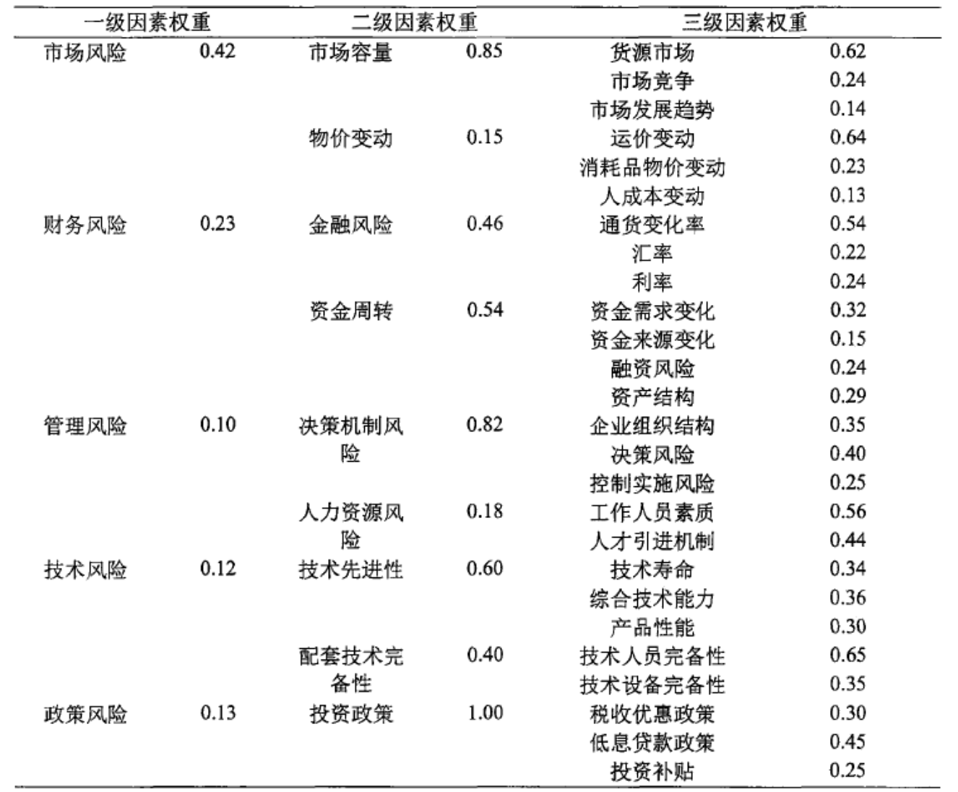
7.4 风险处理案例分析

Slide 169
7.4 风险处理案例分析
第四步：构建评价矩阵
评价矩阵的确定需要以下几个步骤：
1)评价各项风险因素的风险等级，这样便可以得到单因素向量。
2)按所属层次将这些因素进行收集总结。
3)最后便得以建立综合评价矩阵。

Slide 170
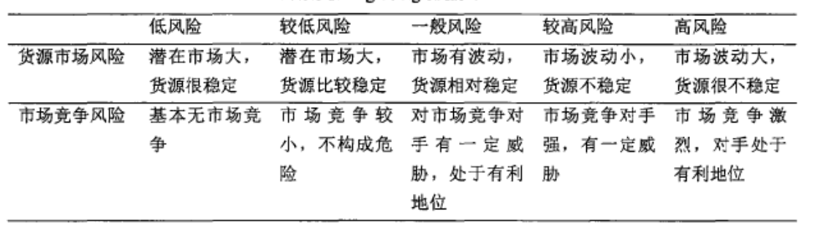

7.4 风险处理案例分析
第四步：构建评价矩阵

Slide 171

7.4 风险处理案例分析

Slide 172

7.4 风险处理案例分析

Slide 173
7.4 风险处理案例分析
模糊评价需要以下的几个步骤:
1)请有关专家选择对每一项因素状态的评语，将这些评语汇总于风险因素风险等级评价表中。
2)将一步骤的数据汇总处理，填入风险因素风险等级评价汇总表。最常用的风险因素汇总表如下:
风险因素 |  | 低风险 | 较低风险 | 一般风险 | 较高风险 | 高风险
市场容量 | 货源市场 | 0.00 | 0.26 | 0.50 | 0.24 | 0.00
 | 市场竞争 | 0.00 | 0.10 | 0.52 | 0.38 | 0.00
 | 市场发展趋势 | 0.00 | 0.54 | 0.46 | 0.00 | 0.00
表中，R_{ij}选择第将j栏评语的人数评估第i项因素的总人数，且∑R_{ij}=1(j=1,2,…,5)，第一层次风险评价汇总整理好如下：

Slide 174

7.4 风险处理案例分析

Slide 175
7.4 风险处理案例分析
第四步：构建评价矩阵
评语集用于定性描述各项投资风险因素，这些因素包括满意度、风险度等。通过建立评语等级隶属度的方法量化评语，为模糊合成运算打下了坚实的基础。确定评语集，将评价向量模糊评价，展现模糊特性。
通常，4-9个评价等级是最常采用的，实践过程中也多数会采用奇数个评价等级对评估对象进行划分，这样的话评语等级数量恰到好处，评估人员工作量不大也适中，也能减少评估质量不高的问题。

Slide 176
7.4 风险处理案例分析
第五步：评价模型的计算
以市场容量的计算为例，权重与评价矩阵的乘积得出这一项目的矩阵值：
影响市场容量的三个因素：货源市场、市场竞争、市场发展趋势的权重分别为0.62、0.24、0.14。
得到权重矩阵：

Slide 177
7.4 风险处理案例分析
第五步：评价模型的计算

Slide 178

7.4 风险处理案例分析
第五步：评价模型的计算
第一级评价结果

Slide 179

7.4 风险处理案例分析
第五步：评价模型的计算

Slide 180


7.4 风险处理案例分析
第五步：评价模型的计算
第二级评价结果
第三级评价结果矩阵及V*值

Slide 181


7.4 风险处理案例分析
第五步：评价模型的计算
模糊综合评价法下，要求我们在对风险的态度上，0.5是标准，综合各个评价因素可以看出，市场风险和财务风险对于最终风险影响程度较大，但是总的来说，此船舶投资项目的风险可以让投资者放心。
Notes:
181

Slide 182
八、船舶投资风险分析
8.1 盈亏平衡分析
8.2 敏感性分析
8.3 概率分析
Notes:
182

Slide 183
八、船舶投资风险分析
由于船舶投资往往不可避免地要受到各种不确定因素的影响,同时由于预测方法和工作条件的局限性，对船舶投资方案经济效果评价中使用的投资、成本、运量、运价等基础数据的估算与预测结果难免会存在误差，这就使得方案经济效果的实际值可能偏离其预期值，从而给投资者和经营者带来风险。为了尽量避免决策失误，船东在进行船舶投资时，需要了解由于各种外部条件发生变化，对船舶投资方案经济效果的影响程度；需要了解投资方案对各种外部条件变化的承受能力；需要掌握风险条件下正确的决策原则与决策方法。
本节将分别从盈亏平衡、敏感性分析等不同的角度介绍一些常用的解决船舶投资中风险性及不确定性等问题的方法。
Notes:
183

Slide 184
8.1盈亏平衡分析
盈亏平衡分析是种在一定的市场运营生产能力及营运管理条件下，研究投资项目成本与收益的平衡关系的方法。船舶投资项目盈亏平衡分析的主要目的是通过盈亏平衡的计算和确定盈亏平衡点，来分析和评价船舶投资项目的运量、营运成本、营运收人与营运利润之间的制约关系。
Notes:
184

Slide 185
8.1盈亏平衡分析
盈亏平衡分析原理及假设条件
船舶投资分析中的盈亏平衡分析主要着眼于船舶经营上的盈亏平衡点的分析，也就是说对所要投资的船舶的运量、成本和盈利三者之间的平衡关系进行分析，找出投资船舶在运量、运价和营运成本等方面的盈亏界限，据此判断在各种不确定因素作用下方案的风险情况。
在运用盈亏平衡分析方法分析船舶投资项目的不确定性时，需要有一些假设条件:
1.变动成本与运量成正比例变化，因而总成本是运量的线性函数；
2.在所分析的运量范围内，固定成本不变；
3.各种货种的营运价格对不同的营运水平都相同；
4.运营收入是运量的线性函数；
5.采用的数据是指项目正常营运年份内的数据。
Notes:
185

Slide 186
8.2敏感性分析
敏感性是指一个投资方案的许多基本变量因素中，如果某一个或几个因素稍有变化，即可引起某一个或几个经济指标发生明显变化，以致会改变原来的决策，那么这一方案关于这个因素或这几个因素的不确定性是敏感的，而被称为敏感性方案，这一个或这几个因素则被称为敏感性因素。
如果某一个或几个因素可以在很大的数值范围内变化而不影响原来的决策，说明该方案对这一因素或这几个因素的不确定性是不敏感的，而被称为不敏感方案，这一个或这几个因素则被称为不敏感因素。
Notes:
186

Slide 187
8.2敏感性分析
(1) 敏感性分析的含义
船舶投资项目的敏感性分析是在方案的分析评价中，找出对项目的经济指标反应敏感的变量因素。测定这一个或几个因素在一定范围内变动时，对有关经济指标的影响程度的动态分析法。
敏感性分析是船舶投资项目经济评价中的一个很重要的不确定分析方法，它是分析敏感因素在一定范围内变动时对其经济效果指标的影响程度。如净现值和内部收益率等对一些不确定性因素的敏感程度。
Notes:
187

Slide 188
8.2敏感性分析
(1)敏感性分析的目的
敏感性分析目的是了解各种不确定因素，如运价、投资费用、船舶寿命周期等的变化对船舶投资经济效益的影响程度。具体包括：
(1)了解船舶投资的风险程度。对于一艘船舶的投资项目而言，其自身的构成和发展变化可能与预期的不相同，其外在环境也会随着项目的进展而发生变化，因此，单纯的“确定性”数据分析存在着不足，甚至有可能导致决策的失误。通过敏感性分析，就可以大致确定出船舶投资的风险程度，敏感性因素越多，对所投资船舶经济效益的影响越多，其风险也就越大；反之，投资的风险也就越小。
Notes:
188

Slide 189
8.2敏感性分析
(2)找出影响船舶投资效果的最主要因素。影响船舶投资的敏感性因素可能不止一个，而且影响程度也不一样，通过敏感性分析，找出对船舶经济效果评价指标影响程度最大的因素，即最敏感因素
(3)了解各种敏感性因素的偏差在多大范围内是可行的。比如运价因素作为一个敏感性因素其变化幅度难以把握，通过敏感性分析可以揭示出运价在什么范围内变动时，项目仍是有利可图的。
(4)掌握各种不确定因素的利弊及其大小，从而在投资项目的实施过程中，能够有针对性地充分利用有利因素，尽量避免不利因素。
(5)比较各方案的风险程度，从而进行方案优选。同一船舶投资项目的不同方案，对同一敏感性因素的敏感程度是不相同的。一般来说，敏感程度大的方案，风险大；敏感程度小的方案，风险小。
Notes:
189

Slide 190
8.2敏感性分析
(2) 敏感性分析的步骤
第一步：选择需要分析的不确定因素
影响船舶投资项目经济效果的不确定因素很多，可以说凡是影响方案经济效果的因素都在某种程度上带有不确定性。但没有必要也不可能对所有的不确定因素都进行敏感性分析。一般来说，对于船舶投资项目的敏感性分析，其不确定性因素大体包括以下几种:
投资额或船价。对于船舶建造项目来说，可以选择船舶的造价，即船舶建造的投资额作为不确定因素；而对于船舶购置项目来说，则选择船舶的购置价为不确定性因素；对于国际航运企业的其他类投资项目，则选择其投资总额为不确定性因素。
船舶运价。对于航运企业来说，船舶运价的高低将直接影响着船舶收入多少，从而对其投资的经济效果也将产生影响。
Notes:
190

Slide 191
8.2敏感性分析
(2)敏感性分析的步骤
货运量。货运量的多少对船舶投资来说也具有较大的影响。
经营成本。对国际航运企业来说，其经营成本的大小将对投资的经济效果产生重要的影响。
利率。利率(即基准收益率的高低将直接影响者航运金业投资的经济效果。
项目的使用年限。项目的使用年限(即项目的寿命期)也是影响投资项目经济效果的重要因素之一。
残值。对于海运企业的投资项目来说，项目使用期末的残值，如船舶的残值或其他投资项目使用期末的残值是影响投资项目 经济效果的不确定性因素之一。
汇率。由于海运企业投资所具有的特殊性，外汇汇率的变化有时可能对投资项目的经济效果产生较大的影响。
Notes:
191

Slide 192
8.2敏感性分析
(2 ) 敏感性分析的步骤
第二步：确定所选定的不确定因素的变化范围
对于所选定的不确定因素，通常需要给出这些因素按定比例变化的变动范围。如对于所选定的因素，令其按5%或10%的幅度增加或减少。
第三步：确定经济效果指标
对于敏感性分析的经济效果指标可以有多种选择，如净现值、净年值、内部收益率、投资回收期等，都可以作为敏感性分析的指标。由于敏感性分析是在确定性经济分析的基础上进行的，就一般情况而言，敏感性分析的经济效果指标应与确定性分析的经济效果评价指标相一致，不应超出确定性分析所用指标的范围另立指标。当确定性分析中使用的指标比较多时，敏感性分析可围绕其中一个或若干个重要指标进行。
Notes:
192

Slide 193
8.2敏感性分析
第四步：确定不确定性因素，判断投资方案的风险性
根据前面计算出的各个经济效果指标的各种结果找出敏感性因素。判别敏感性因素的方法有两种:一是相对测定法，即设定要分析的因素均从零开始变动，且各因素每次变动的幅度(增加或减少的百分数)相同，比较在同一变动幅度下各因素的变动对经济效果指标的影响，以此来判断投资方案经济效果指标对各因素的敏感程度。二是绝对测定法，及时设定各因素均向对方案不利的方向变动，并取其有可能出现的对方案最不利的数值，据此计算方案的经济效果指标，看其是否可达到使方案无法接受的程度。如果某因素可能出现的使不利数值能使方案变得不可接受，则表明该因素是方案的敏感因素。方案能否接受的标准是各经济效果指标是否达到临界值，如净现值为零。对于船舶投资项目的敏感性分析，通常多采用相对测定法。
通常，根据所选择敏感性因素的多少，可将敏感性分析分为单因索敏感性分析与多因素敏感性分析。
Notes:
193

Slide 194
8.2敏感性分析
(3) 单因素敏感性分析
单因素敏感性分析方法是：先改变一个因素,如价格而其它因素固定不变，在此基础上计算投资项目经济效果指标(如净现值和内部收益率等)的相应变化，以确定投资项目的敏感程度，从而测定项目所能承受的风险。
(4) 多因素敏感性分析
事实上，在许多情况下各因素之间往往存在着这种或那种内在联系，即存在着某种相关性。一个因素的变动可能会引起其他因素也随之变动，可以采用多因素敏感性分析来解决此类问题。
多因素敏感性分析是同时考察多个因素的变动对经济评价效果指标的影响情况，以判别投资方案的风险性。由于多因素敏感性分析要同时考虑可能发生的各种因素不同变动幅度的多种组合，因此在计算上要比单因素敏感性分析复杂得多。
Notes:
194

Slide 195
8.3概率分析
概率分析是通过研究不确定因素按一定概率分布变动，找出经济效果值变动的情况，以判别项目可能发生的损益或风险。事实上大量的自然现象和社会现象都具有概率性质，同样对于存在着种种不确定性因素的国际航运投资项目来说，不确定性因素的变动及其对项目经济效果的影响也具有概率性。在这种情况下，如果投资项目经济效果评价是用净现值表示或用内部收益率表示，则都可将其看成是一个随机变量，而这种随机变量实际上是很多其它随机变量（如运价营运收人成本及投资等等）的复合函数。
Notes:
195

Slide 196
8.3概率分析
(1)概率分析的若干基本概念
①随机事件
投资过程中某一参数（变量）变化是不确定的，至于这一参数会在什么时间变化到什么程度，其结果是无法事先把握的，这一参数的变动就是一个随机事件。比如燃料的价格在项目寿命期内的变动幅度是不确定的，无法事先预言或把握燃料价格的变动就是一个随机事件。
②随机变量
表示随机事件结果或程度的变量称为随机变量，比如燃料价表示了燃料价格变动的结果或程度，但是由于燃料价格的变动幅度是随着偶然因素变动而变动的，故燃料价格变动结果是个随机变量。
Notes:
196

Slide 197
8.3概率分析
(1) 概率分析的若干基本概念
③概率。某一随机事件出现的可能性的数量标志，称为该随机事件的概率，或者说出现某种随机事件的次数与各种可能出现随机事件的次数总和之比，称为这一随机事件的概率，通常用Pit表示第t年第i种情况发生的概率。
④概率分布。随机变量所有可能取值的概率分布情况称为该随机变量的概率分布，概率分析就是要分析和研究随机变量的概率分布情况，并据以测得期望值和标准差。在国际航运投资项目评价中进行概率分析时，一般只分析和研究离散型随机变量的概率分布情况。离散型随机变量是根据分析人员的主观判断，只取有限个值的随机变量。
Notes:
197

Slide 198
8.3概率分析
(1) 概率分析的若干基本概念
⑤期望值
期望值法是通过计算项目净现值的期望值和净现值大于或等于零时的累计概率，来比较方案优劣、确定项目可行性和风险程度的方法。
采用期望值法进行概率分析，一般需要遵循以下步骤：
选用净现值作为分析对象，并分析选定与之有关的主要不确定性因素；
照穷举互斥原则，确定各不确定性因素可能发生的状态或变化范围；
分别估算各不确定性因素每种情况下发生的概率。各不确定性因素在每种情况下的概率，必须小于等于1、大于等于0，且所有可能发生情况的概率之和必须等于1。
Notes:
198

Slide 199
8.3概率分析
分别计算各可能发生情况下的净现值。各年净现值期望值、整个项目寿命周期净现值的期望值、各年净现值期望值的计算公式为：
式中：
E(NPVt)——第t年净现值期望值；
Xit——第t年第i种情况下的净现值；
Pit——第t年第i种情况发生的概率；
n——发生的状态或变化范围数。
Notes:
199

Slide 200
8.3概率分析
整个项目寿命周期净现值的期望值的计算公式为：
式中：
E(NPV)——整个项目寿命周期净现值的期望值；
i——贴现率；
m——项目寿命周期长度；
E(NPVt)——第t年净现值的期望值。
项目净现值期望值大于零,则项目可行，否则，不可行。
Notes:
200

Slide 201
8.3概率分析
计算各年净现值标准差、整个项目寿命周期净现值的标准差或标准差系数，各年净现值标准差的计算公式为：
式中：δt——第t年净现值的标准差；其他符号意义同前。
整个项目寿命周期的标准差计算公式为：
式中：δ_{t}——每年项目寿命周期的标准差。
Notes:
201

Slide 202
8.3概率分析
净现值标准差反映每年各种情况下净现值的离散程度和整个项目寿命周期各年净现值的离散程度，在一定的程度上，能够说明项目风险的大小。但由于净现值标准差的大小受净现值期望值影响甚大，两者基本上呈同方向变动。因此，单纯以净现值标准差大小衡量项目风险性高低，有时会得出不正确的结论。为此需要消除净现值期望值大小的影响，利用下式计算整个项目寿命周期的标准差系数：
式中：V——标准差系数。一般地，V越小，项目的相对风险就越小，依据净现值期望值、净现值标准差和标准差系数，可以用来选择投资方案。
计算净现值大于或等于零时的累计概率。累计概率值越大，项目所承担的风险就越小。
对以上分析结果作综合评价，说明项目是否可行及承担风险性大小。
Notes:
202

Slide 203
8.3概率分析
例题
某航运公司以2.5万元购置一台船机设备，寿命为2年，第一年净现金流量可能为：2.2万元、1.8万元和1.4万元，概率分别为0.2、0.6和0.2；第二年净现金流量可能为：2.8万元、2.2万元和1.6万元，概率分别为0.15、0.7和0.15，折现率为10%。问购置设备是否可行。
Notes:
203

Slide 204
8.3概率分析
例题
解：
因此，可行，且风险较小。
NPV
Notes:
204

Slide 205
谢谢大家！
Notes:
205

